Slide 1
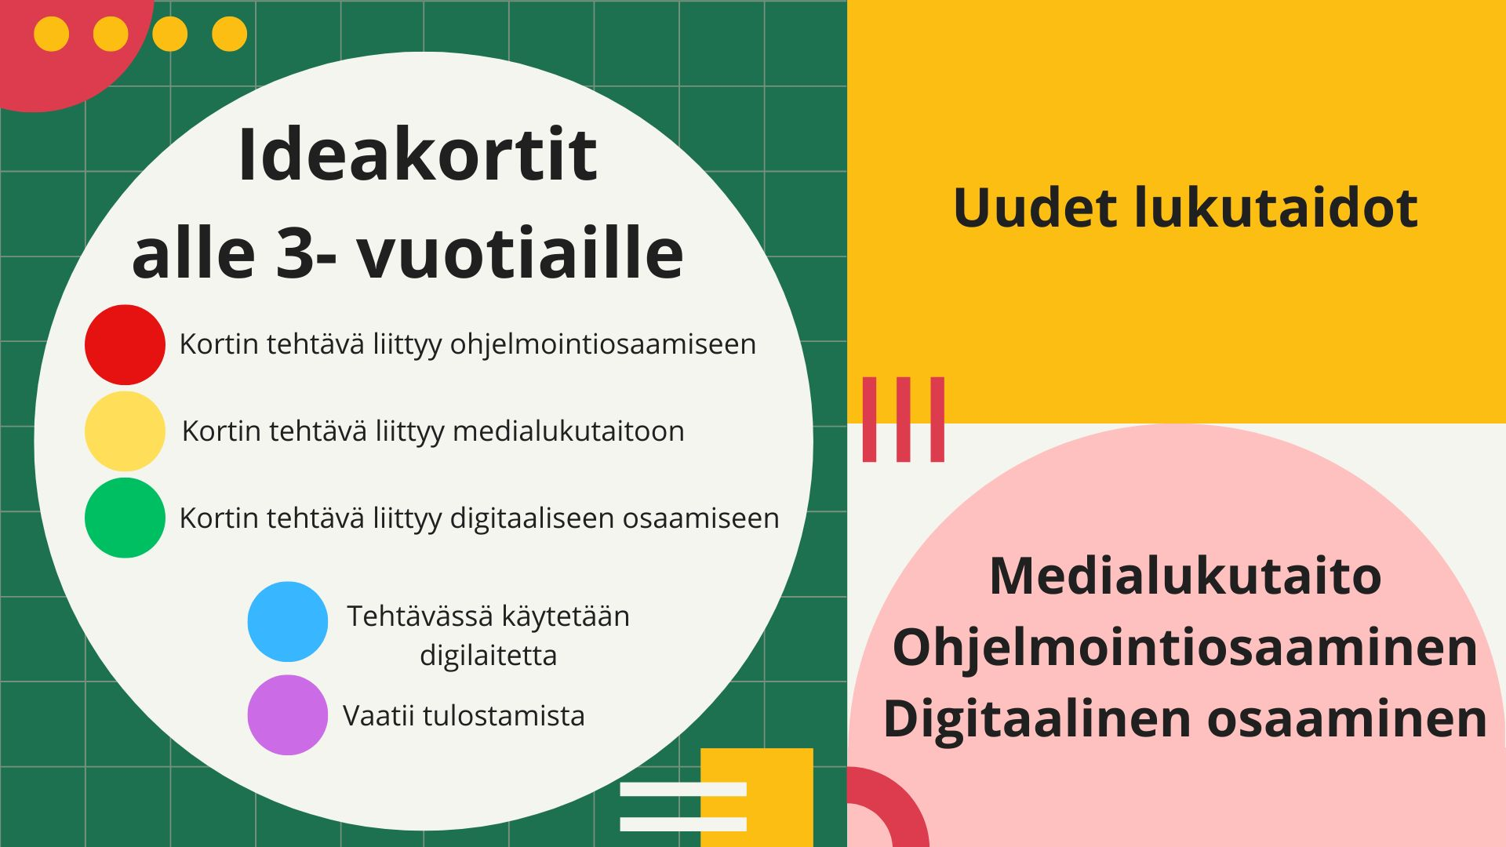

Slide 2
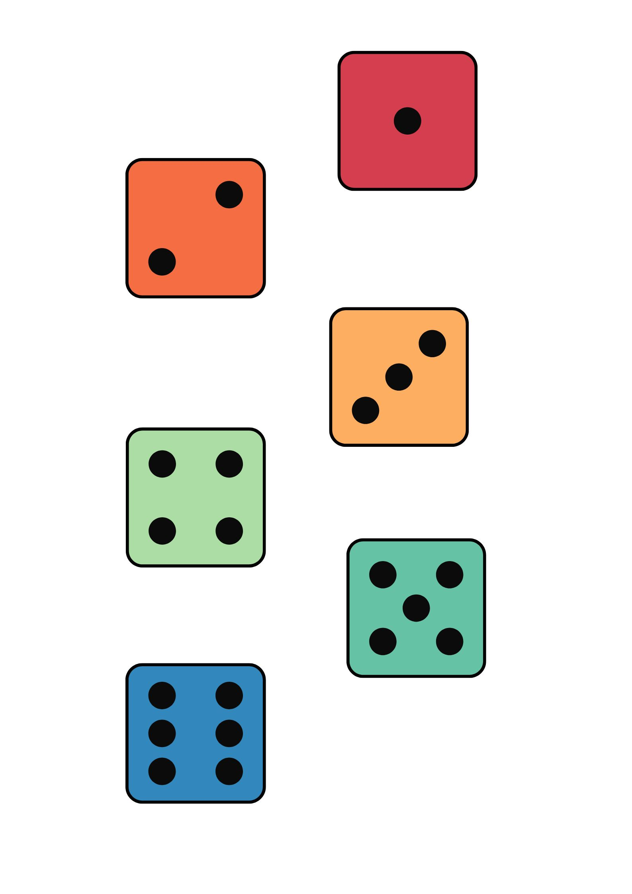
Siirtymien ohjelmoiminen
Esim. käsien pesulle siirrytään tie-tyn ohjelmoinnin mukaan.
Ohjelmoinnissa voi käyttää vaikka kuvia, sanoja tai noppaa.
Esim:
  Heitetään noppalla 3. Aiemmin on määritetty, että 3 tarkoittaa, että hypitään kuin puput. Kaikki siirtyvät käsien pesulle hyppimällä kuin puput.
  Nostetaan lorupussista kortti jossa näytetty miten siirrytään pukemaan jne.

Slide 3
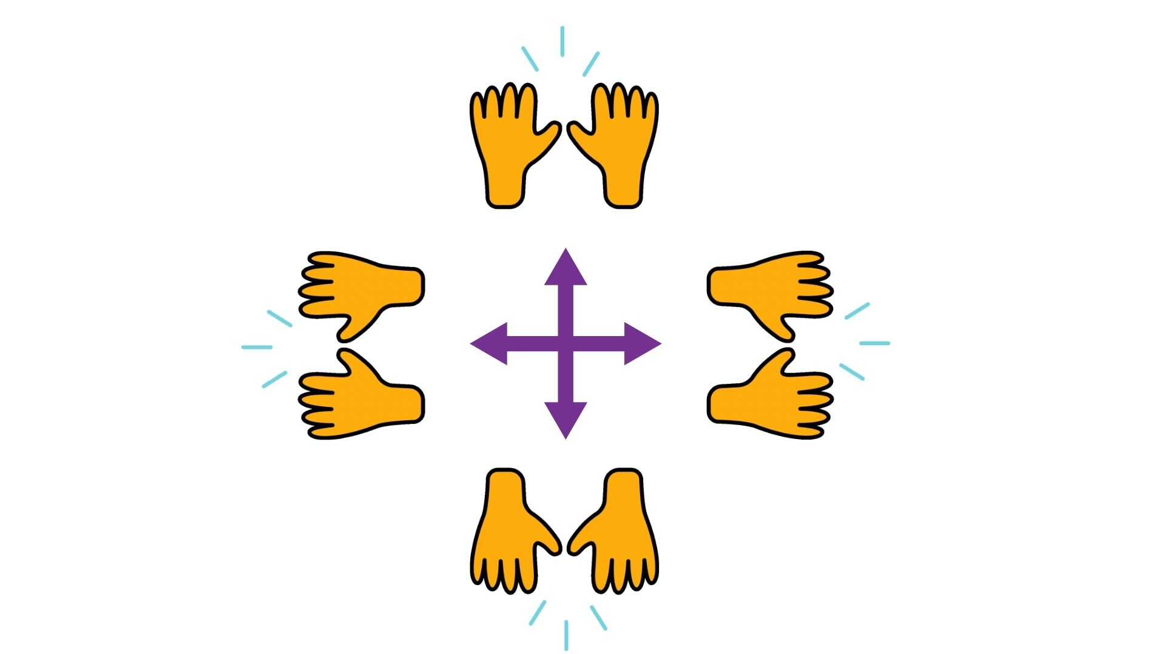
Suuntia
Katsokaa Siinan taikaradion sammakkolaulu https://www.youtube.com/watch?v=zdNjTFj8lAk
Harjoitelkaa samoja suuntia nostamalla esim. Käsiä vuorotellen ylös, alas, eteen, taakse ja sivulle

Slide 4
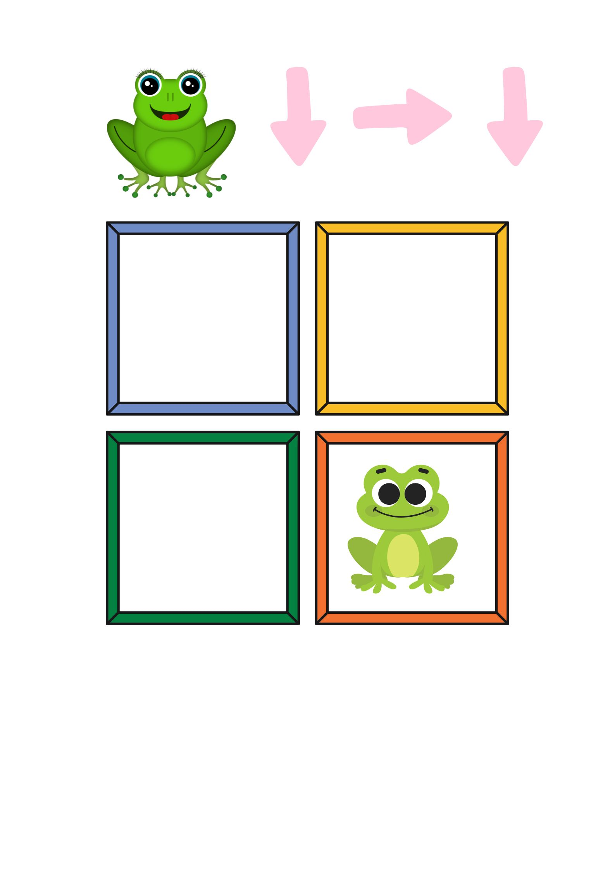
Ruudukko-ohjelmointia
Tehkää ikätasolle sopiva ruudukko ulkona hiekkaan tai lumeen tai sisällä lattialle vaikka maalarinteipistä tai pehmopaloista
Ruudukon yhteen ruutuun laitetaan esim. Sammakko ja ruudukon ulkopuolella vastakkaiselle puolelle toinen sammakko.
Miettikää lasten kanssa mitä reittiä eli mihin ruutuihin ruudukon ulkopuolella olevan sammakon pitää mennä, jotta se pääsee kaverinsa luokse. Käykää läpi suuntia (eteen, taakse, sivulle)
Apuna voi käyttää nuolikortteja
Ulkona lumesta voi rakentaa myös yksinkertaisen labyrintin ja antaa lapsille tehtäviä kuten mene liukumäkeen tai hiekkalaatikolla.

Slide 5
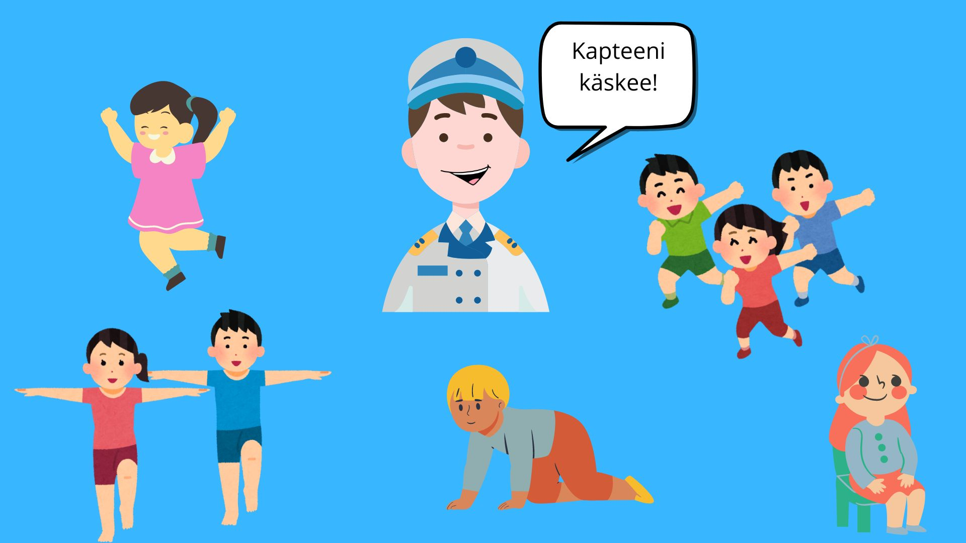
Kapteeni käskee- leikki
Leikkikää kapteeni käskee- leikkiä.
Ohjeet voi antaa esim. Sanallisesti tai kuvallisesti
Aikuinen voi olla ensimmäinen kapteeni, jos leikki ei ole tutu. Sitten- on lasten vuoro. Sikuinen ja lapsi voivat tarvittessa muodostaa kapteeni parin

Slide 6
Noppajumppa
Heitetään isoa pehmonoppaa
Sopikaa mikä liike tehdään minkäkin numeron kohdalla.
Liikeet voi valita vaikka jumppakorteista. Jumppakortit asetetaan esim. Salin lattialle eri kohtiin ja niiden viereen laitetaan numerokortti.
Lapset heittävät vuorollaan noppaa salin keskellä. Yhdessä pohditaan mikä numero nopassa näkyy. Sitten. etsitään lukua vastaava kortti lattialta. Kun kortti löytyy tehdään sen osoittama jumppaliike yhdessä ja paltaan salin keskelle heittämään noppaa.

Slide 7
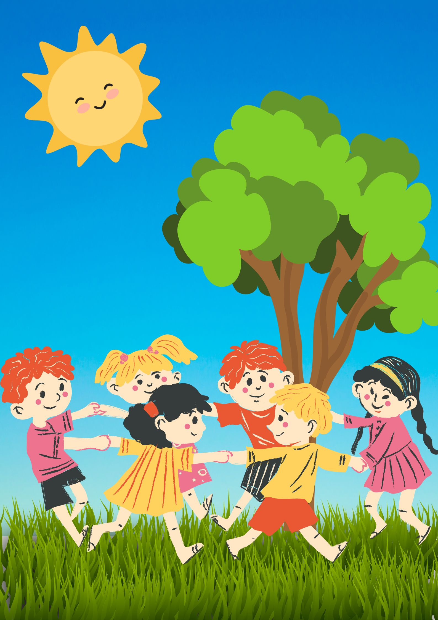
Seuraa johtajaa- leikki
Leikitään lasten kanssa seuraa johtajaa
Leikkiä voi leikkiä seisten, istuen, kävellen, kuvia näyttämällä yms.
Annetaan kaikille mahdollisuus toimia johtajana

Slide 8
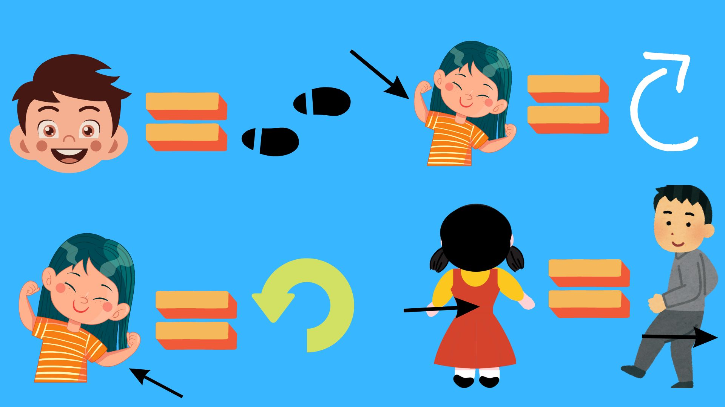
Kosketusohjaus
Lapsi, tai aikuinen ohjaa lasta koskettamalla esim.
Kosketus päähän tarkoittaa askelta.
Kosketus selkään tarkoittaa "Stop".
Keksitään uusia ohjauskosketuksia.

Slide 9
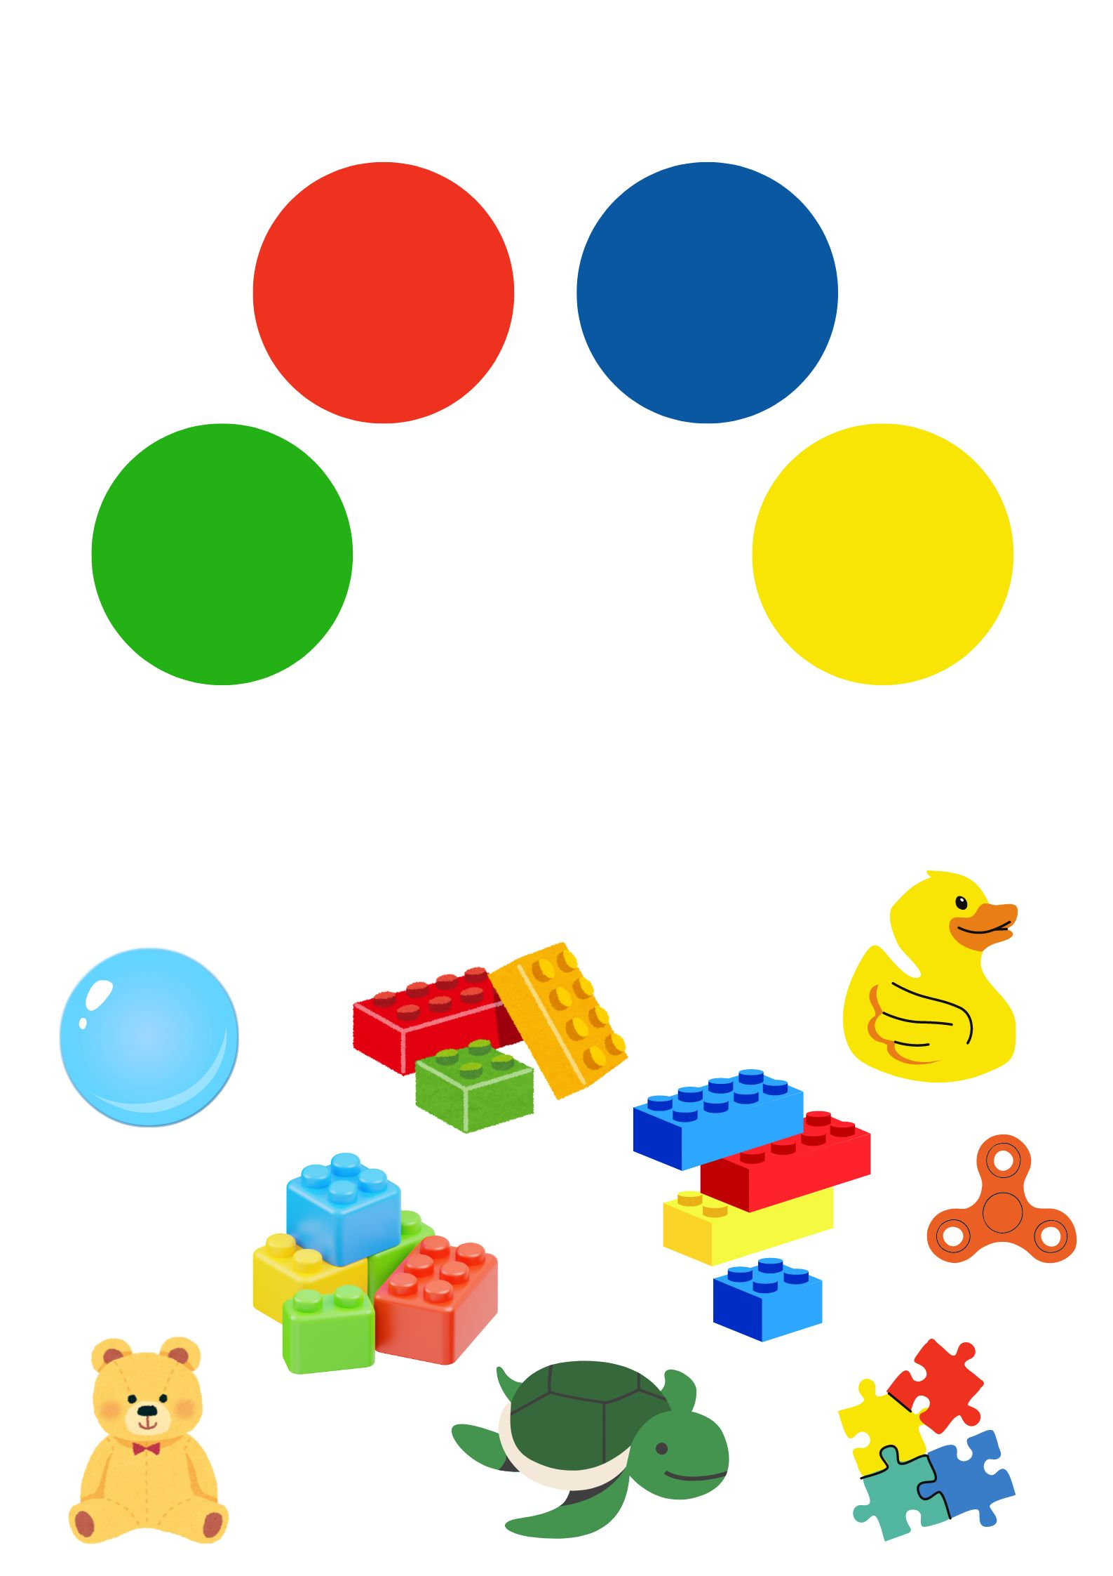
Luokittelua
Laatikoon kerätään erivärisiä tavaroita (esim. keltainen, punainen, vihreä ja sininen).
Lattialle asetetaan saman värisiä ”värilaattoja”. Tavarat laitetaan kasaan lattialle ja lapset saavat lajitella tavaroita värilaattojen päälle värien mukaan.

Slide 10
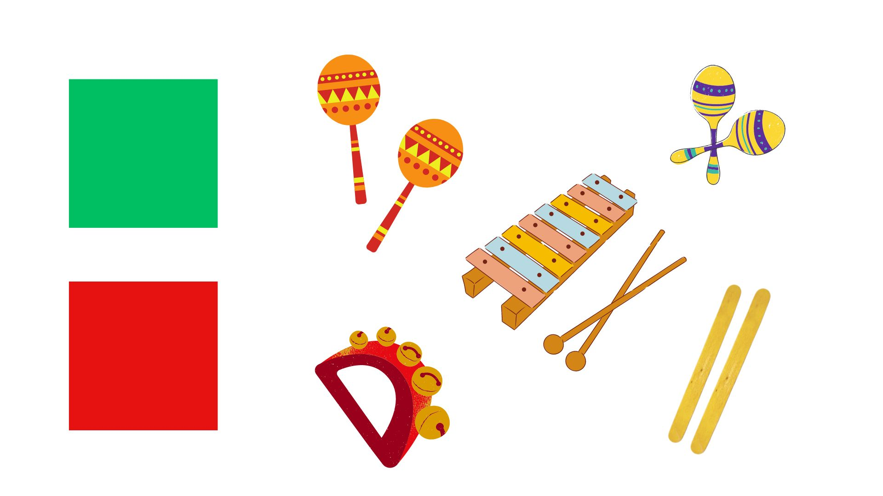
Rytmien mukana
Soitetaan rytmisoittimia yhdessä
Kun aikuinen näyttää vihreää korttia soitetaan kovaa
Kun aikuinen näytetään punaista korttia soitetaan hiljaa
Mahdollisuuksien mukaan annetaan lasten vuorollaan näyttää vihreää tai punaista korttia.

Slide 11
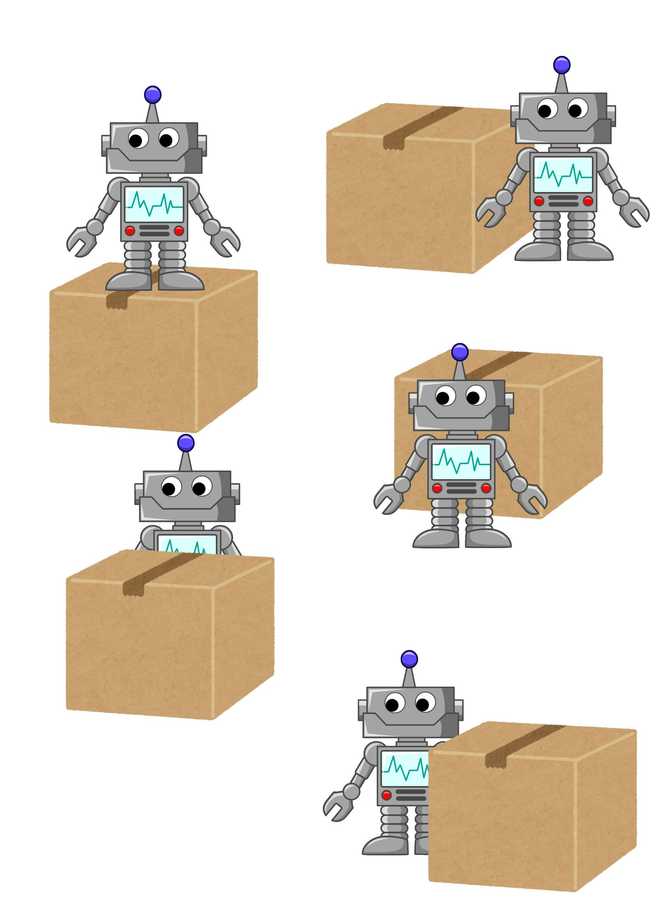
Päällä, sivulla, alla...
Kuunnellaan Kielinupun ”missä nalle on” Kielinuppu - Missä nalle on? (youtube.com)
Otetaan nalle tai muu pehmolelu ja harjoitellaan käsitteitä yhdessä
Viedään lelu esim. tuolin päälle ja lapset kertovat missä nalle on
Aikuinen pyytää lasta viemään lelun esim. tuolin alle. Katsotaan yhdessä menikö Nalle oikeaan paikkaan

Slide 12

Robottien matkassa
Otetaan esiin eri värisiä, muotoisia ja kokoisia paloja (voidaan tehdä esim. kartongista)
Kuunnellaan Siinan taikaradion ”Minä olen Robotti” Siinan TaikaStudio, 18. Mä olen robotti (18/22) (youtube.com)
Aikuinen voi ensin esimerkkinä näyttää miten robotin voi koota paloista
Lapset saavat tehdä yhteisen robotin niin, että jokainen valitsee yhden palan joka liimataan tai laitetaan sinitarralla kiinni isolle paperille.
Robottiin voi myös lisätä nappeja yms. nappuloiksi

Slide 13
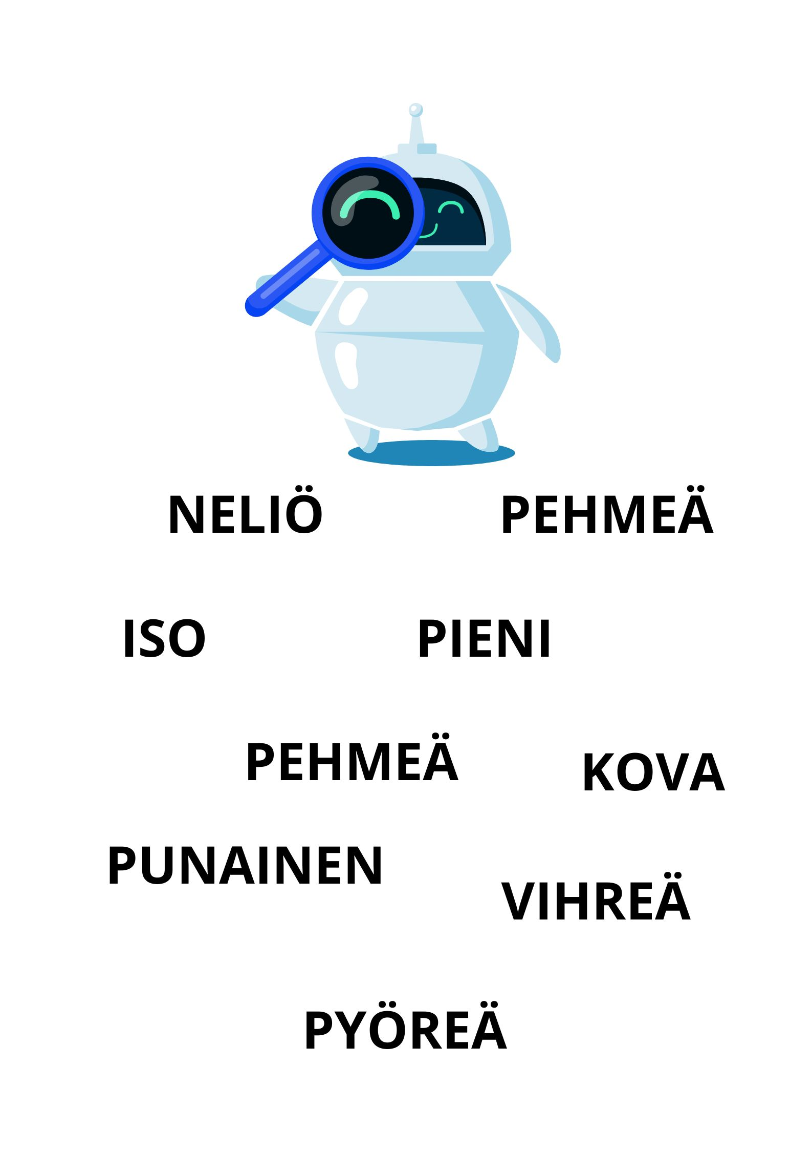
Etsi ohjeen mukaan
Etsitään tavaroita tietyn ominaisuuden mukaan
  Esim. Iso, vihreä, pyöreä,
Tutustutaan yhdessä siihen mitä löydettiin
Annetaan lapsille mahdollisuus keksiä mitä etsitään

Slide 14
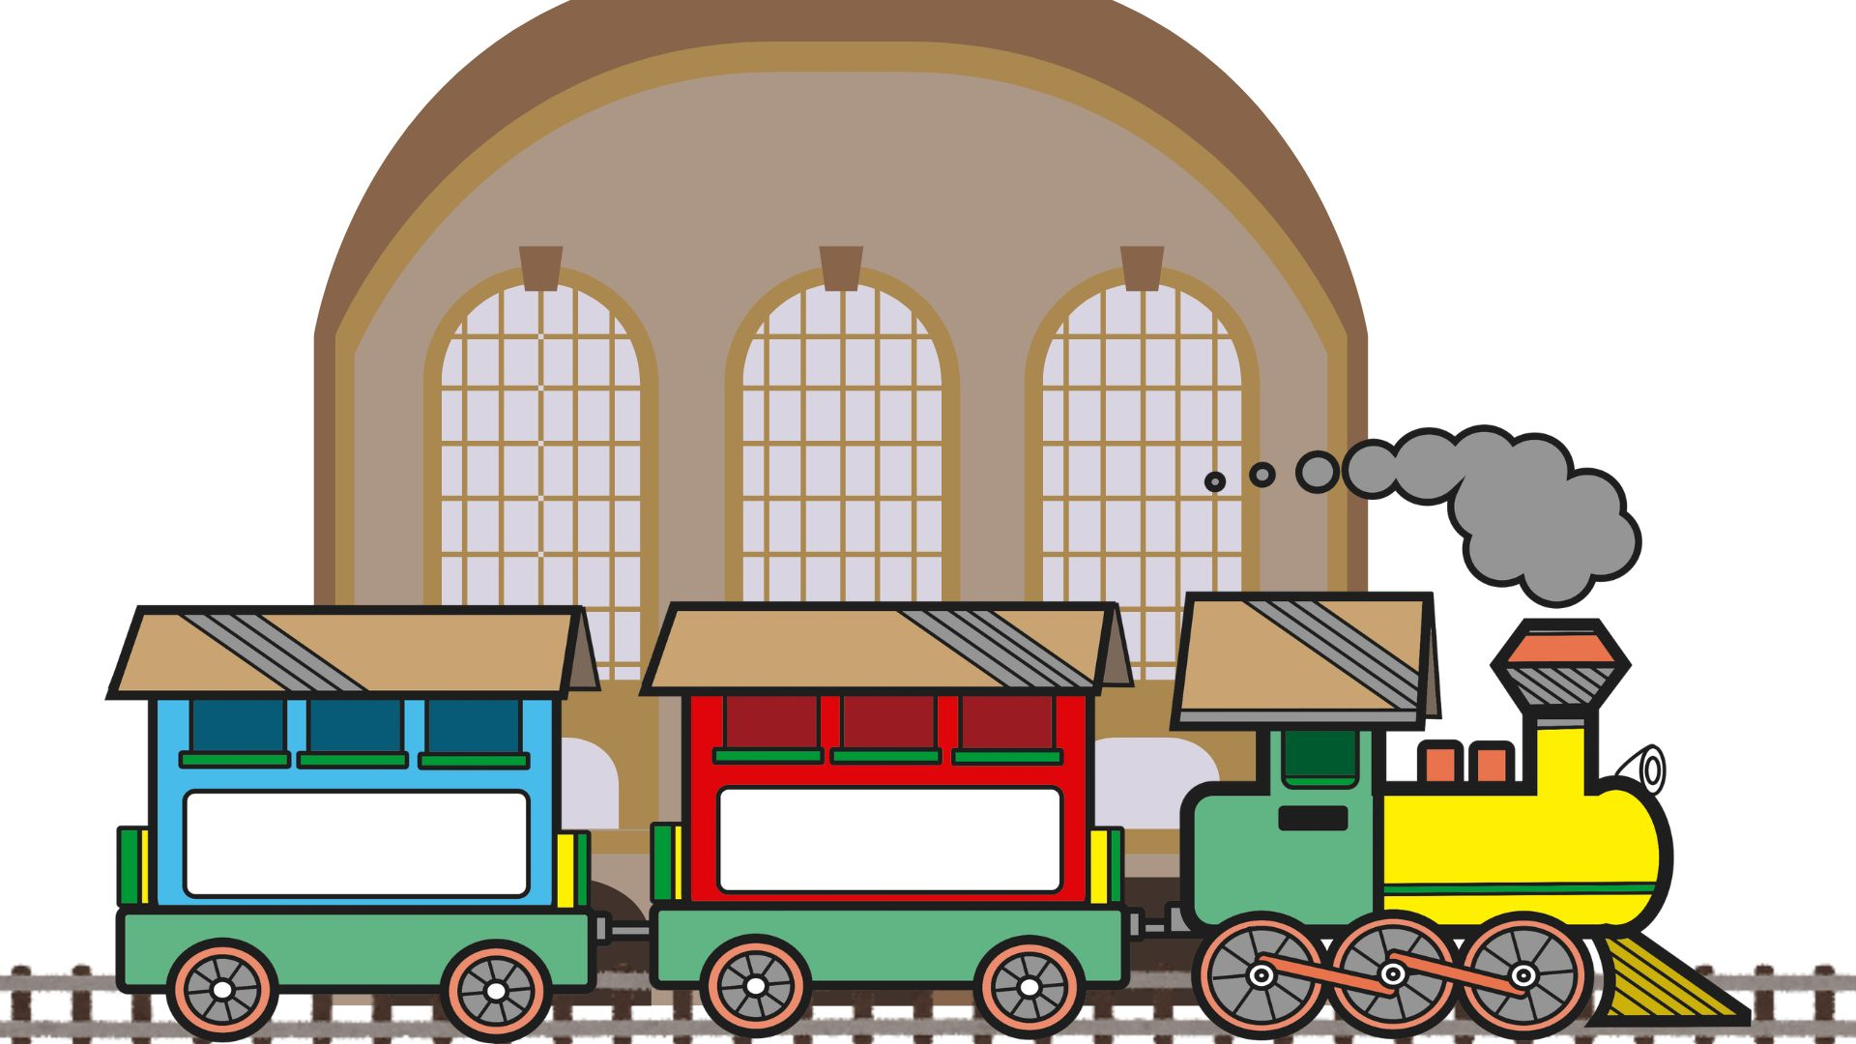
Ohjelmoitava junarata
Rakentakaa junarata yhdessä.
Asetelkaa toimintapalat radan eri kohtiin. Tutkikaa mitä tapahtuu, kun juna ajaa toimintapalikan päältä?
Ohjatkaa junaa myös tabletilla löytyvän sovelluksen avulla

Slide 15
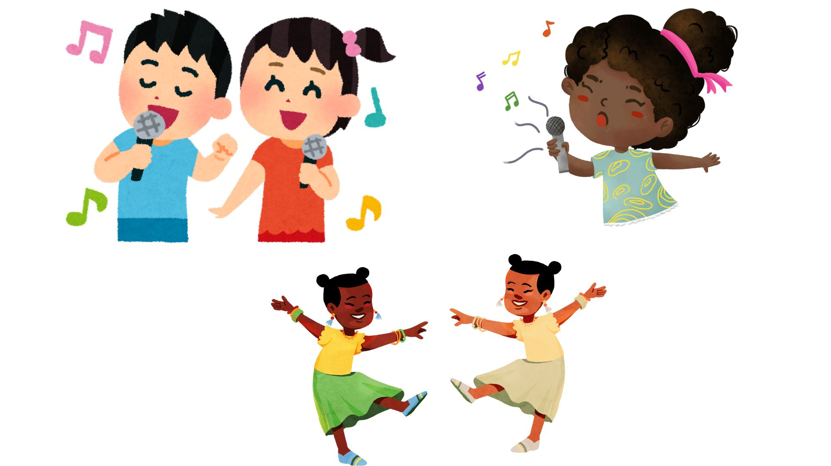
Lauletaan yhdessä
Laittakaa esim. Seuraavien laulujen nimiä lorupussiin
  Lennä lennä leppäkerttu
  Pienen pieni verturi
  Pienet sammakot
  5 pientä ankkaa
  Bussilaulu
  Hämä-hämä häkki
  Elefanttimarssi
  Jänis istui maassa
Nostakaa vuorotellen pussista laulun nimi ja laulakaa/leikkikää se yhdessä.

Slide 16
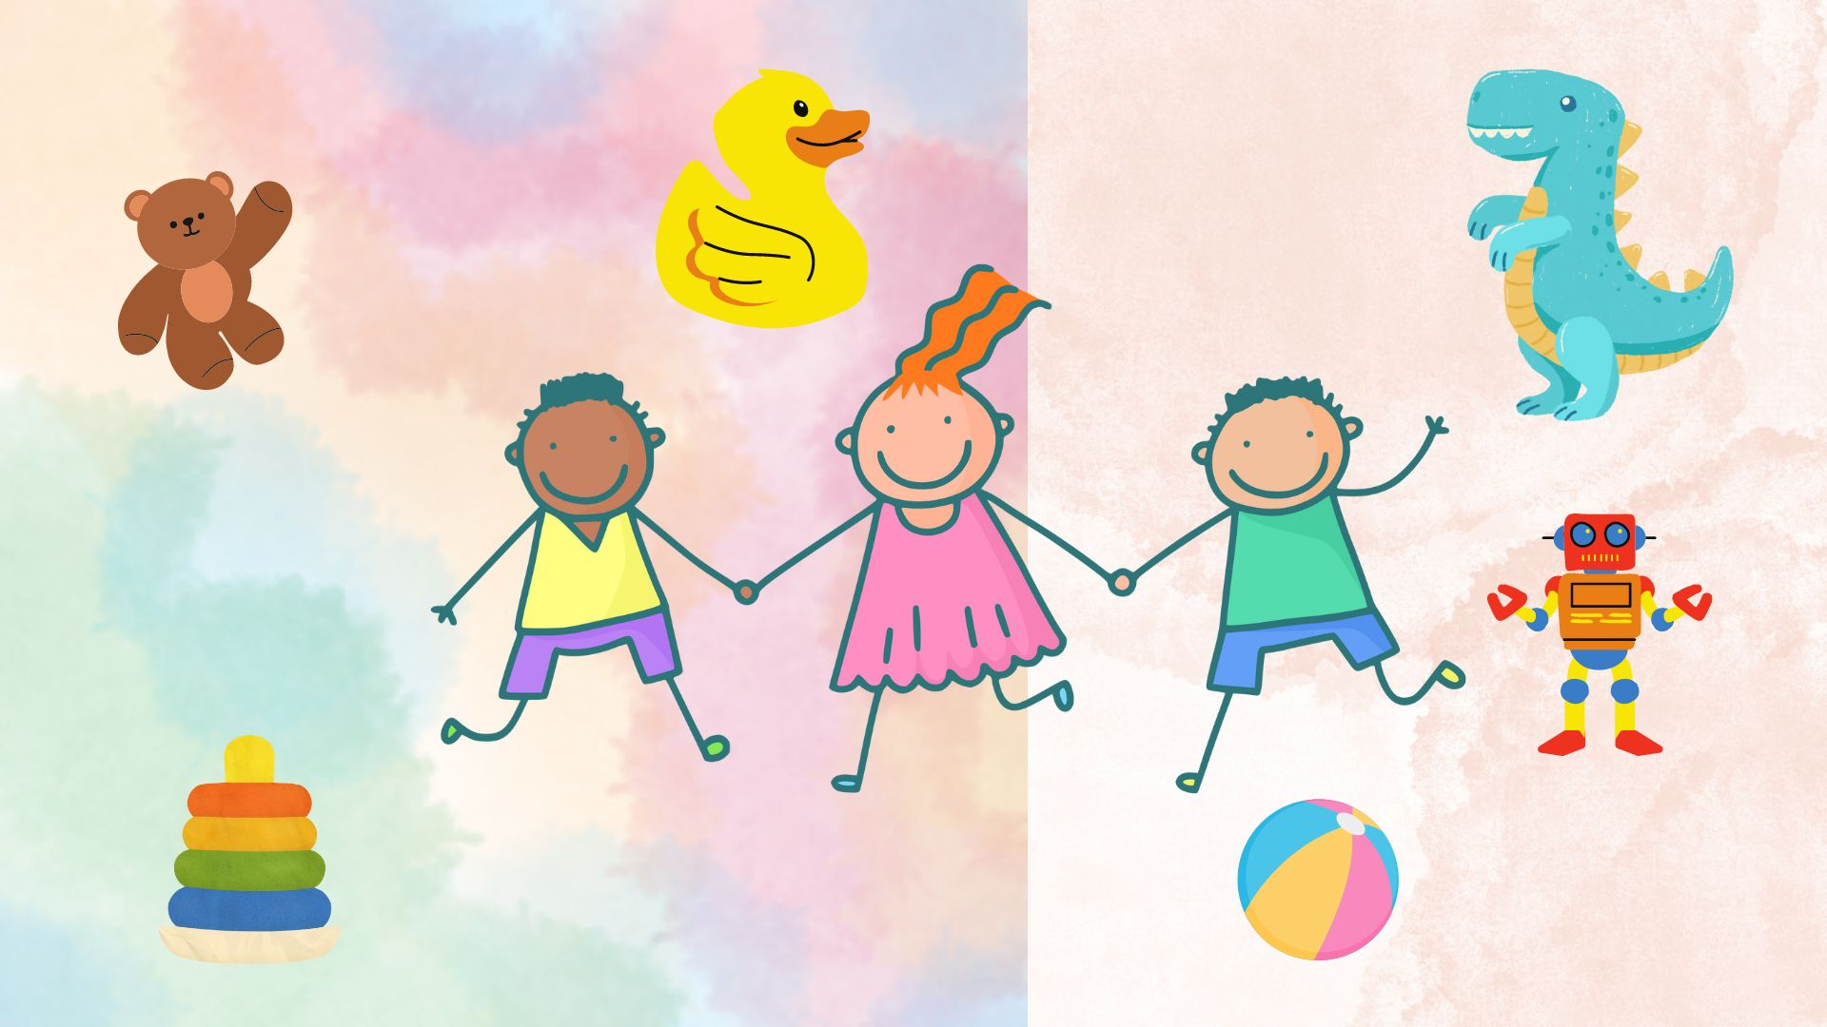
Yhteistä taidetta
Maalataan iso maalaus
Otetaan useampi kuva lapsesta ja lapsi saa itse valita mikä kuvista tulostetaan.
Kuva liimataan maalaukseen. Lapsi itse valitsee mihin kohtaan maalausta hän haluaa kuvan liimata.
Lapsi tuo kotoaan tärkeän lelun/asian ja ottaa siitä kuvan. Kuva tulostetaan ja lapsi liimaa kuvan haluamaansa kohtaan maalausta.

Slide 17
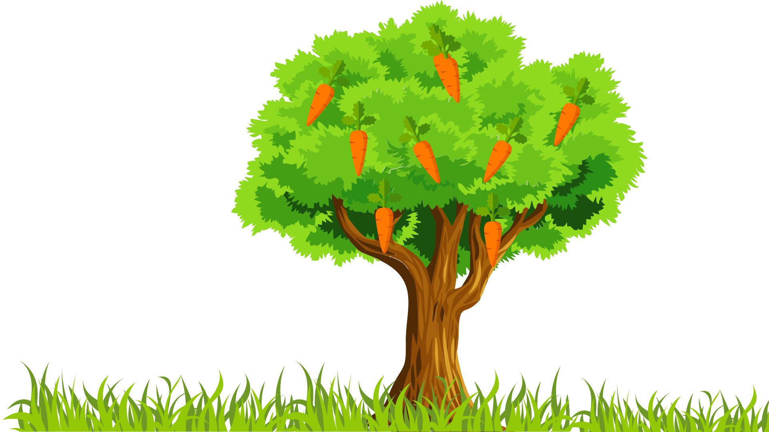

Mikä kuvassa on hassusti?
Tutustutaan ja keskustellaan lasten kanssa Kuvilla-sivuston "Mikä kuvassa on hassusti kuvista"
Kuviin voi tutustua vaikka kosketusnäytöltä
Jos et pysty käyttämään suoraa linkkiä mene Kuvilla- sivuille ja kirjoita hakukenttään "arvoitukset". Valitse hakutulos. Vierittämällä sivua alaspäin löydät materiaalin. Materiaalia saa tulostaa kunhan sivusto linkitetään linkitetää materiaaliin.
https://drive.google.com/file/d/1JG8oj_5Xrrd8ufz0PYB27lI0myLYvG_D/view
Kuvia voi tehdä myös itse

Slide 18
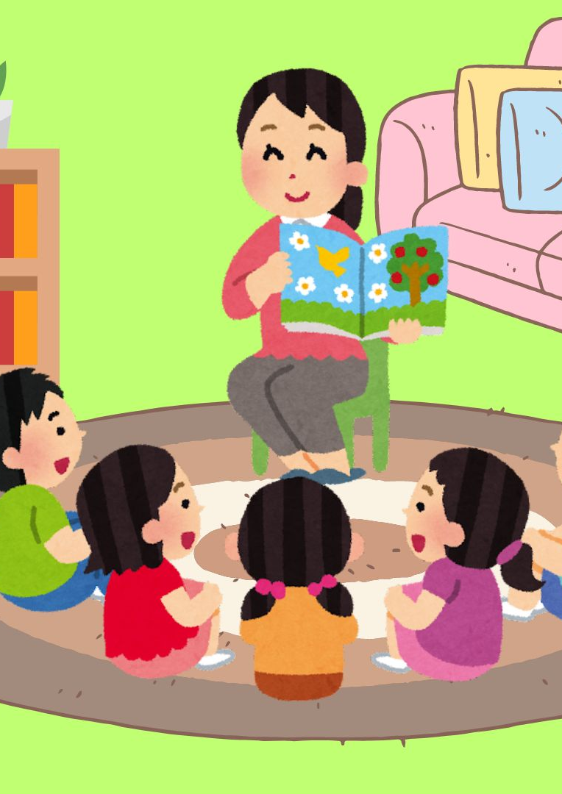
Palataan luettuun ​
Palataan lasten kanssa aiemmin luettuun kirjaan​
Keskustellaan ja tutkitaan kuvia: Mitä kuvissa tapahtuu? Miltä hahmoista tuntuu? Mitä kuvissa nä-kyy?​

Slide 19
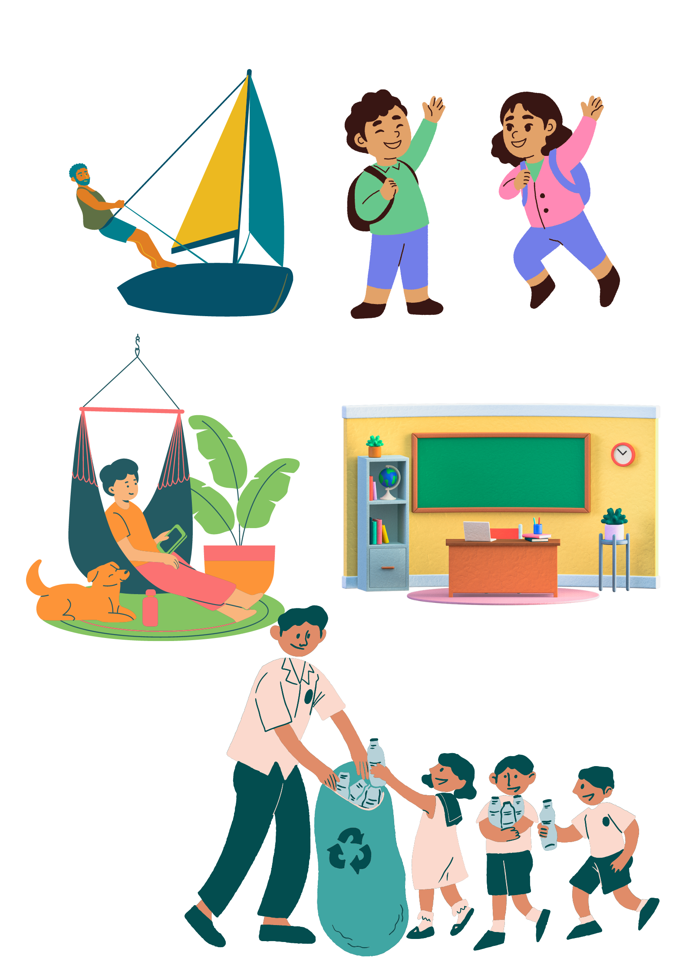
Keksitään tarinaa
Otetaan esille useita erilaisia kuvia
Jokainen kertoo vuorollaan yhden asian kuvasta ja aikuinen kokoaa kerrotut asiat tarinaksi.
Lapset voivat kuvittaa tarinan

Slide 20
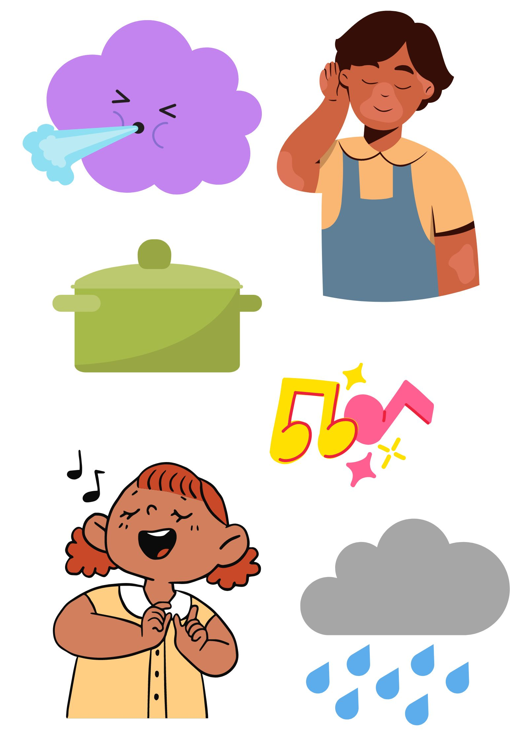
ÄÄNIEN JÄLJILLÄ
Tutkikaa ääniä kuuntelemalla tai tekemällä niitä itse. Millaisia ääniä kuuluu ulkona, entä sisällä? Miltä sade kuulostaa? Miten kattila kopisee? Millaisia ääniä omalla suulla ja keholla voi tuottaa?
Lähde: Kavi: Polkuja medialukutaitoon- Opas varhaiskasvatukseen ja esiopetukseen s.8. Saataville https://www.mediataitokoulu.fi/polkuja_varhaiskasvatus.pdf

Slide 21
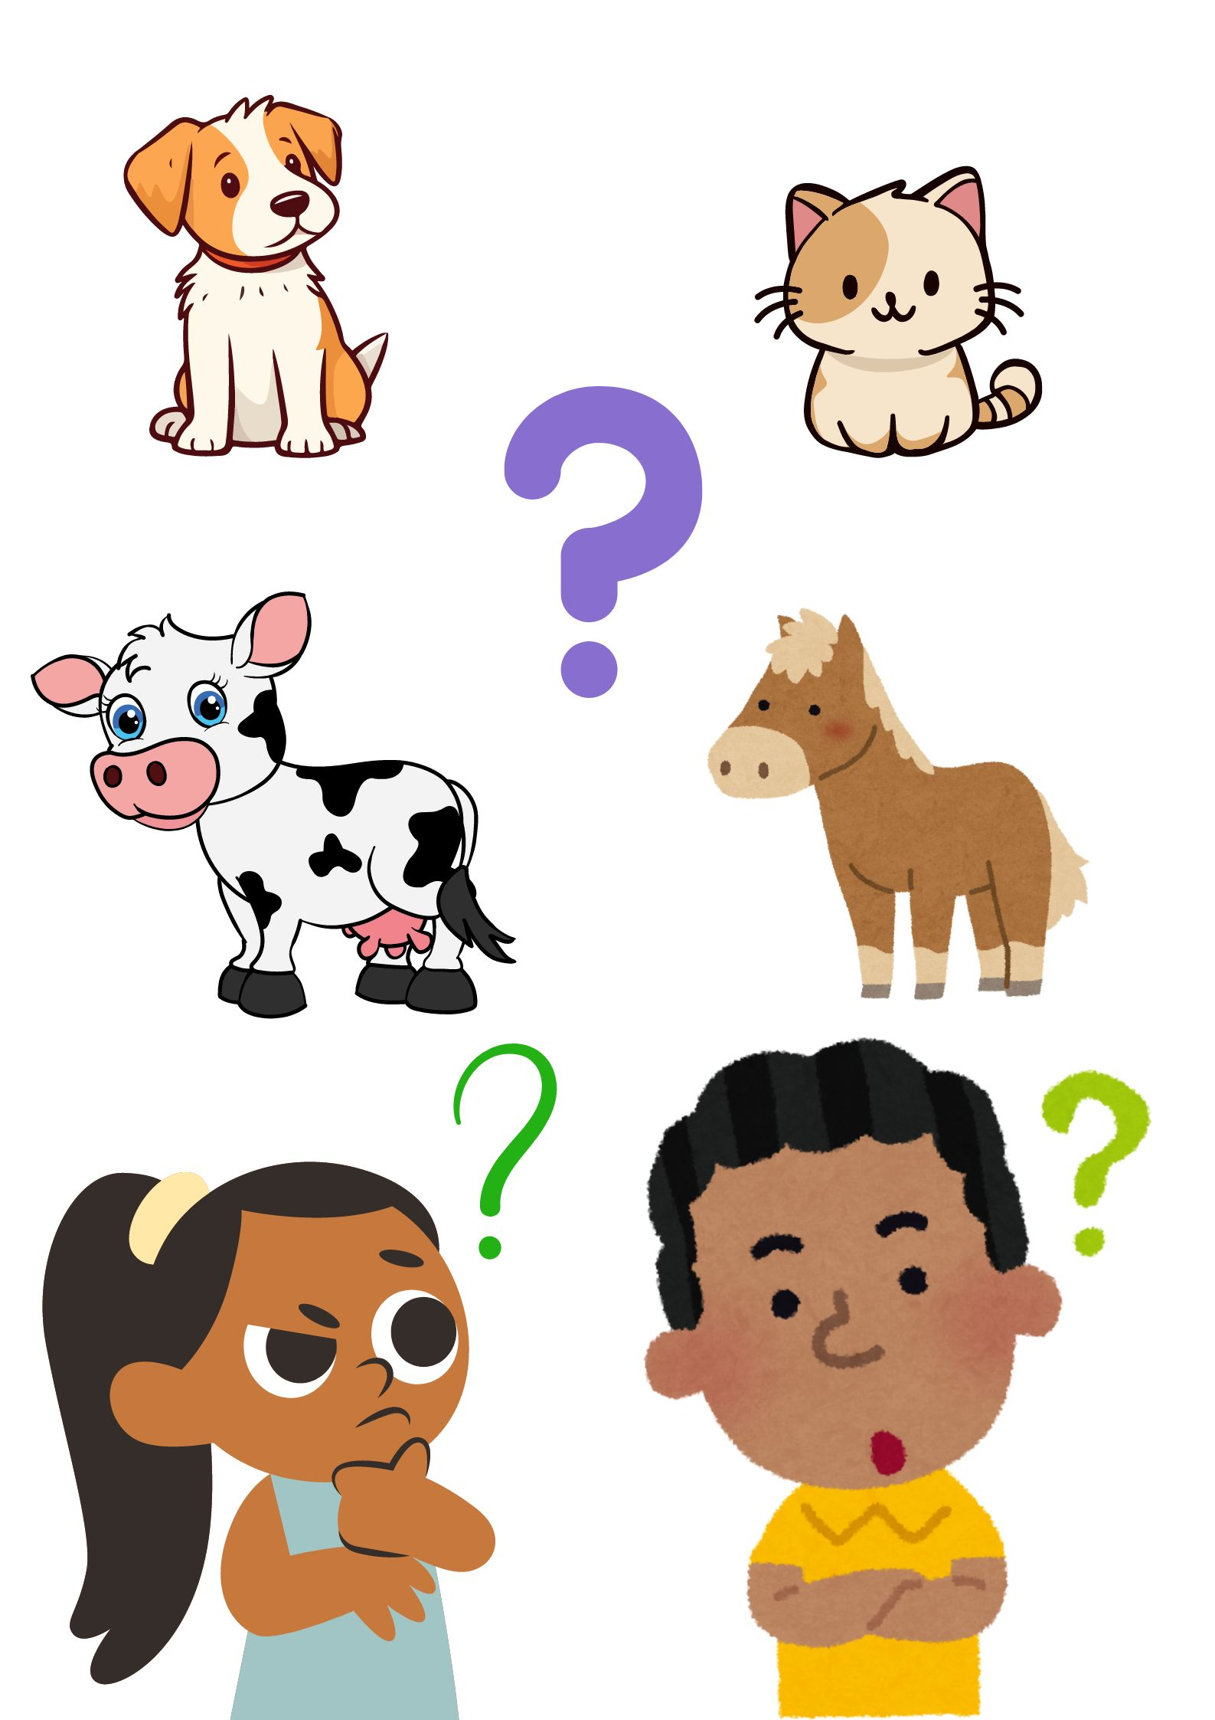
Pantomiimi
Valitkaa helppoja eläimiä kuten koira, kissa ja lehmä.
Lapset esittävät vuorotellen yhtä eläintä. Voidaan sopiva, että lapset saavat myös äännellä samalla tavalla kuin eläin
Muut lapset arvaavat mitä eläintä lapsi esittää.

Slide 22
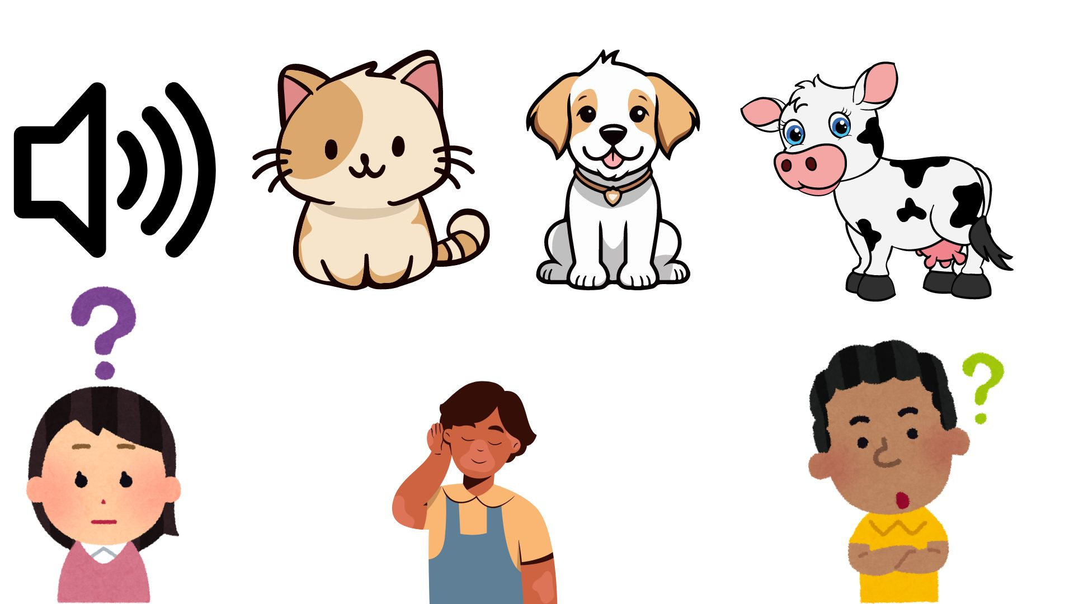
Äänien jäljillä
Pelatkaa yhdessä Oppi ja Ilo Etsi eläin- peliä ja opetelkaa tunnistamaan eläinten ääniä.
Pelatkaa myös erilaisia äänilottoja

Slide 23
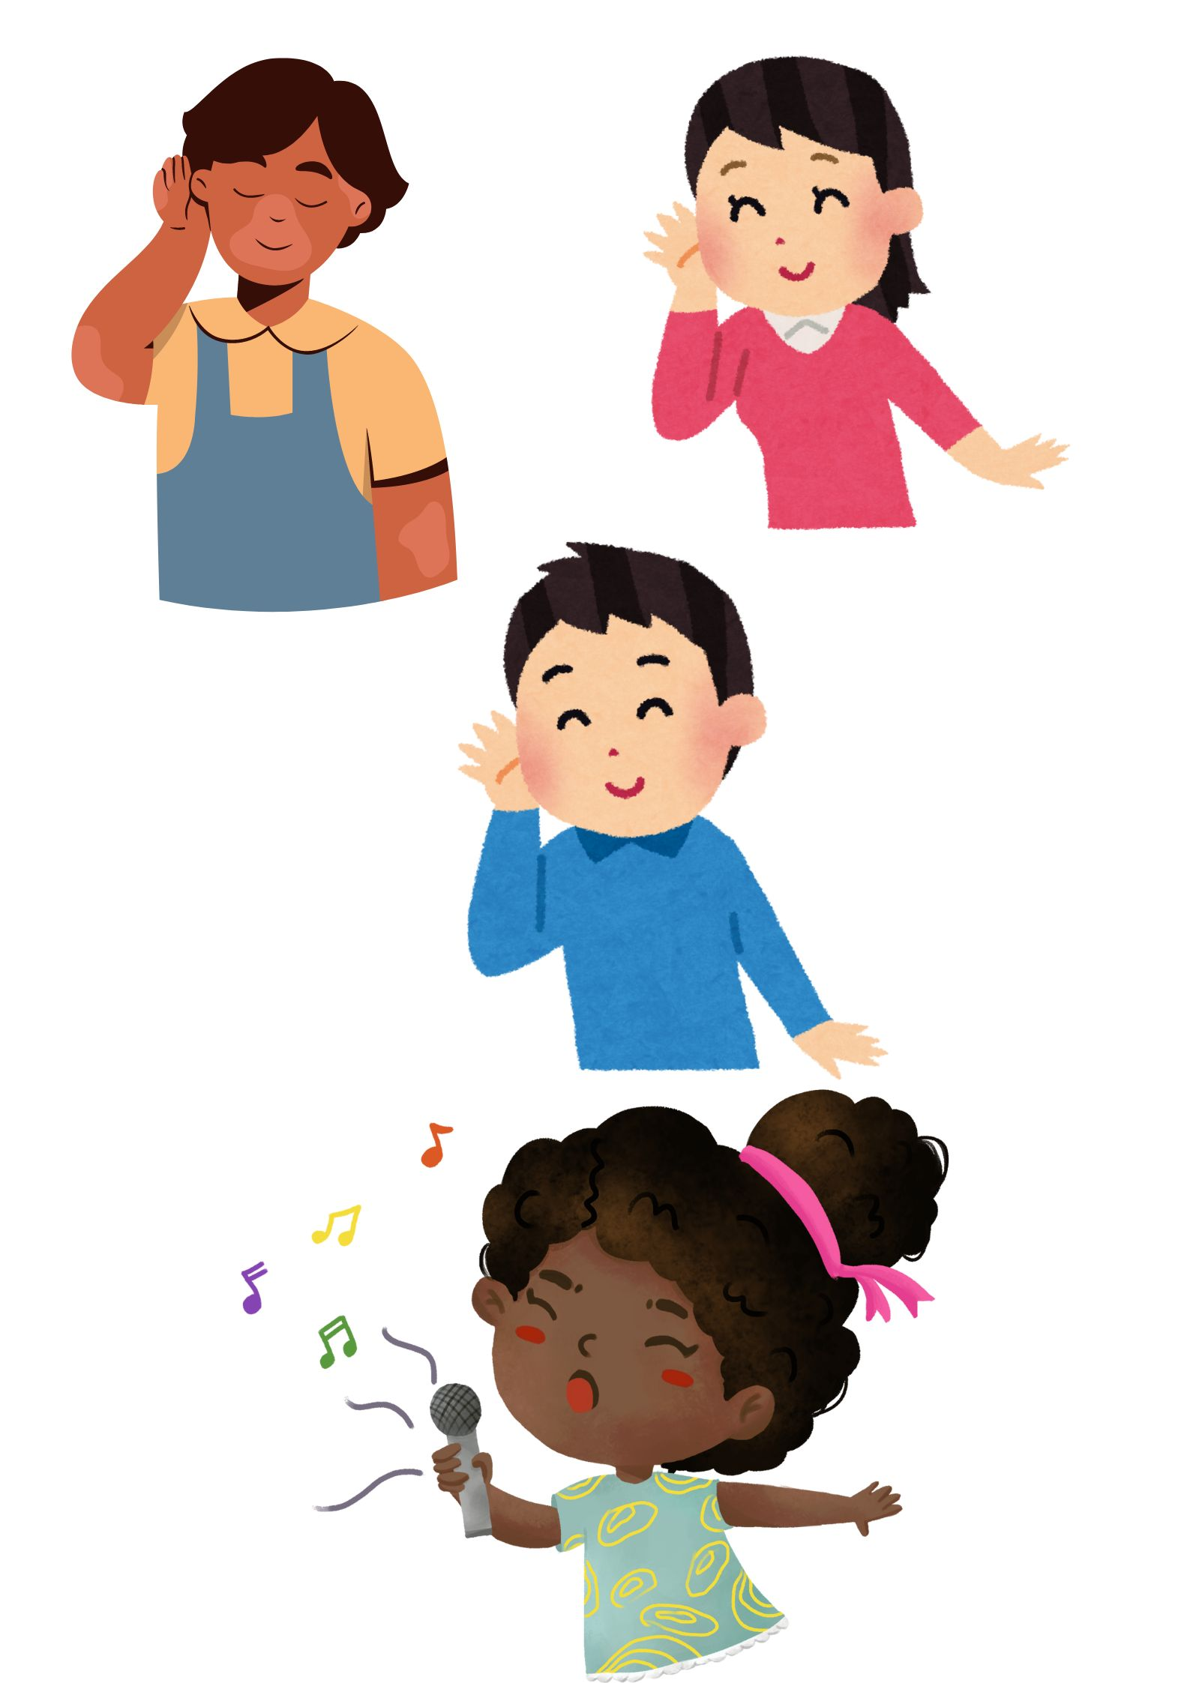
Kuulinko oikein?
Kuunnelkaa Fröbelin palikoiden lauluja (vain musiikki) ja leikkikää mukana kuulemienne ohjeiden perusteella
Jos sul' lysti on (youtube.com)
Sutsisatsi (youtube.com)

Slide 24
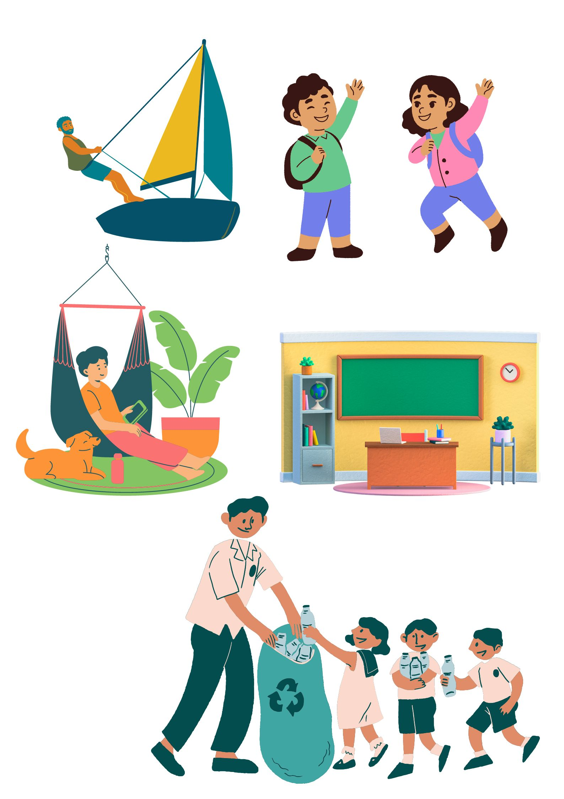
Kuvien tarkastelua
Katsokaa lasten kanssa erilaisia kuvia. Kysykää lapsilta kysymyksiä kuten missä ruskea kissa on, kuinka monta oravaa kuvassa näkyy yms. Vastatkaa kysymyksiin (ikätasoisesti) mahdollisimman tarkasti.
Katsokaa erilaisia kuvia ja pyytäkää lapsia kertomaan niin monta asiaa, kun he keksivät kuvasta. Keskustelkaa esille nousevista asioista yhdessä.
  Voitte hyödyntää esim. Medialukutaidon puuhakorttien kuvia

Slide 25
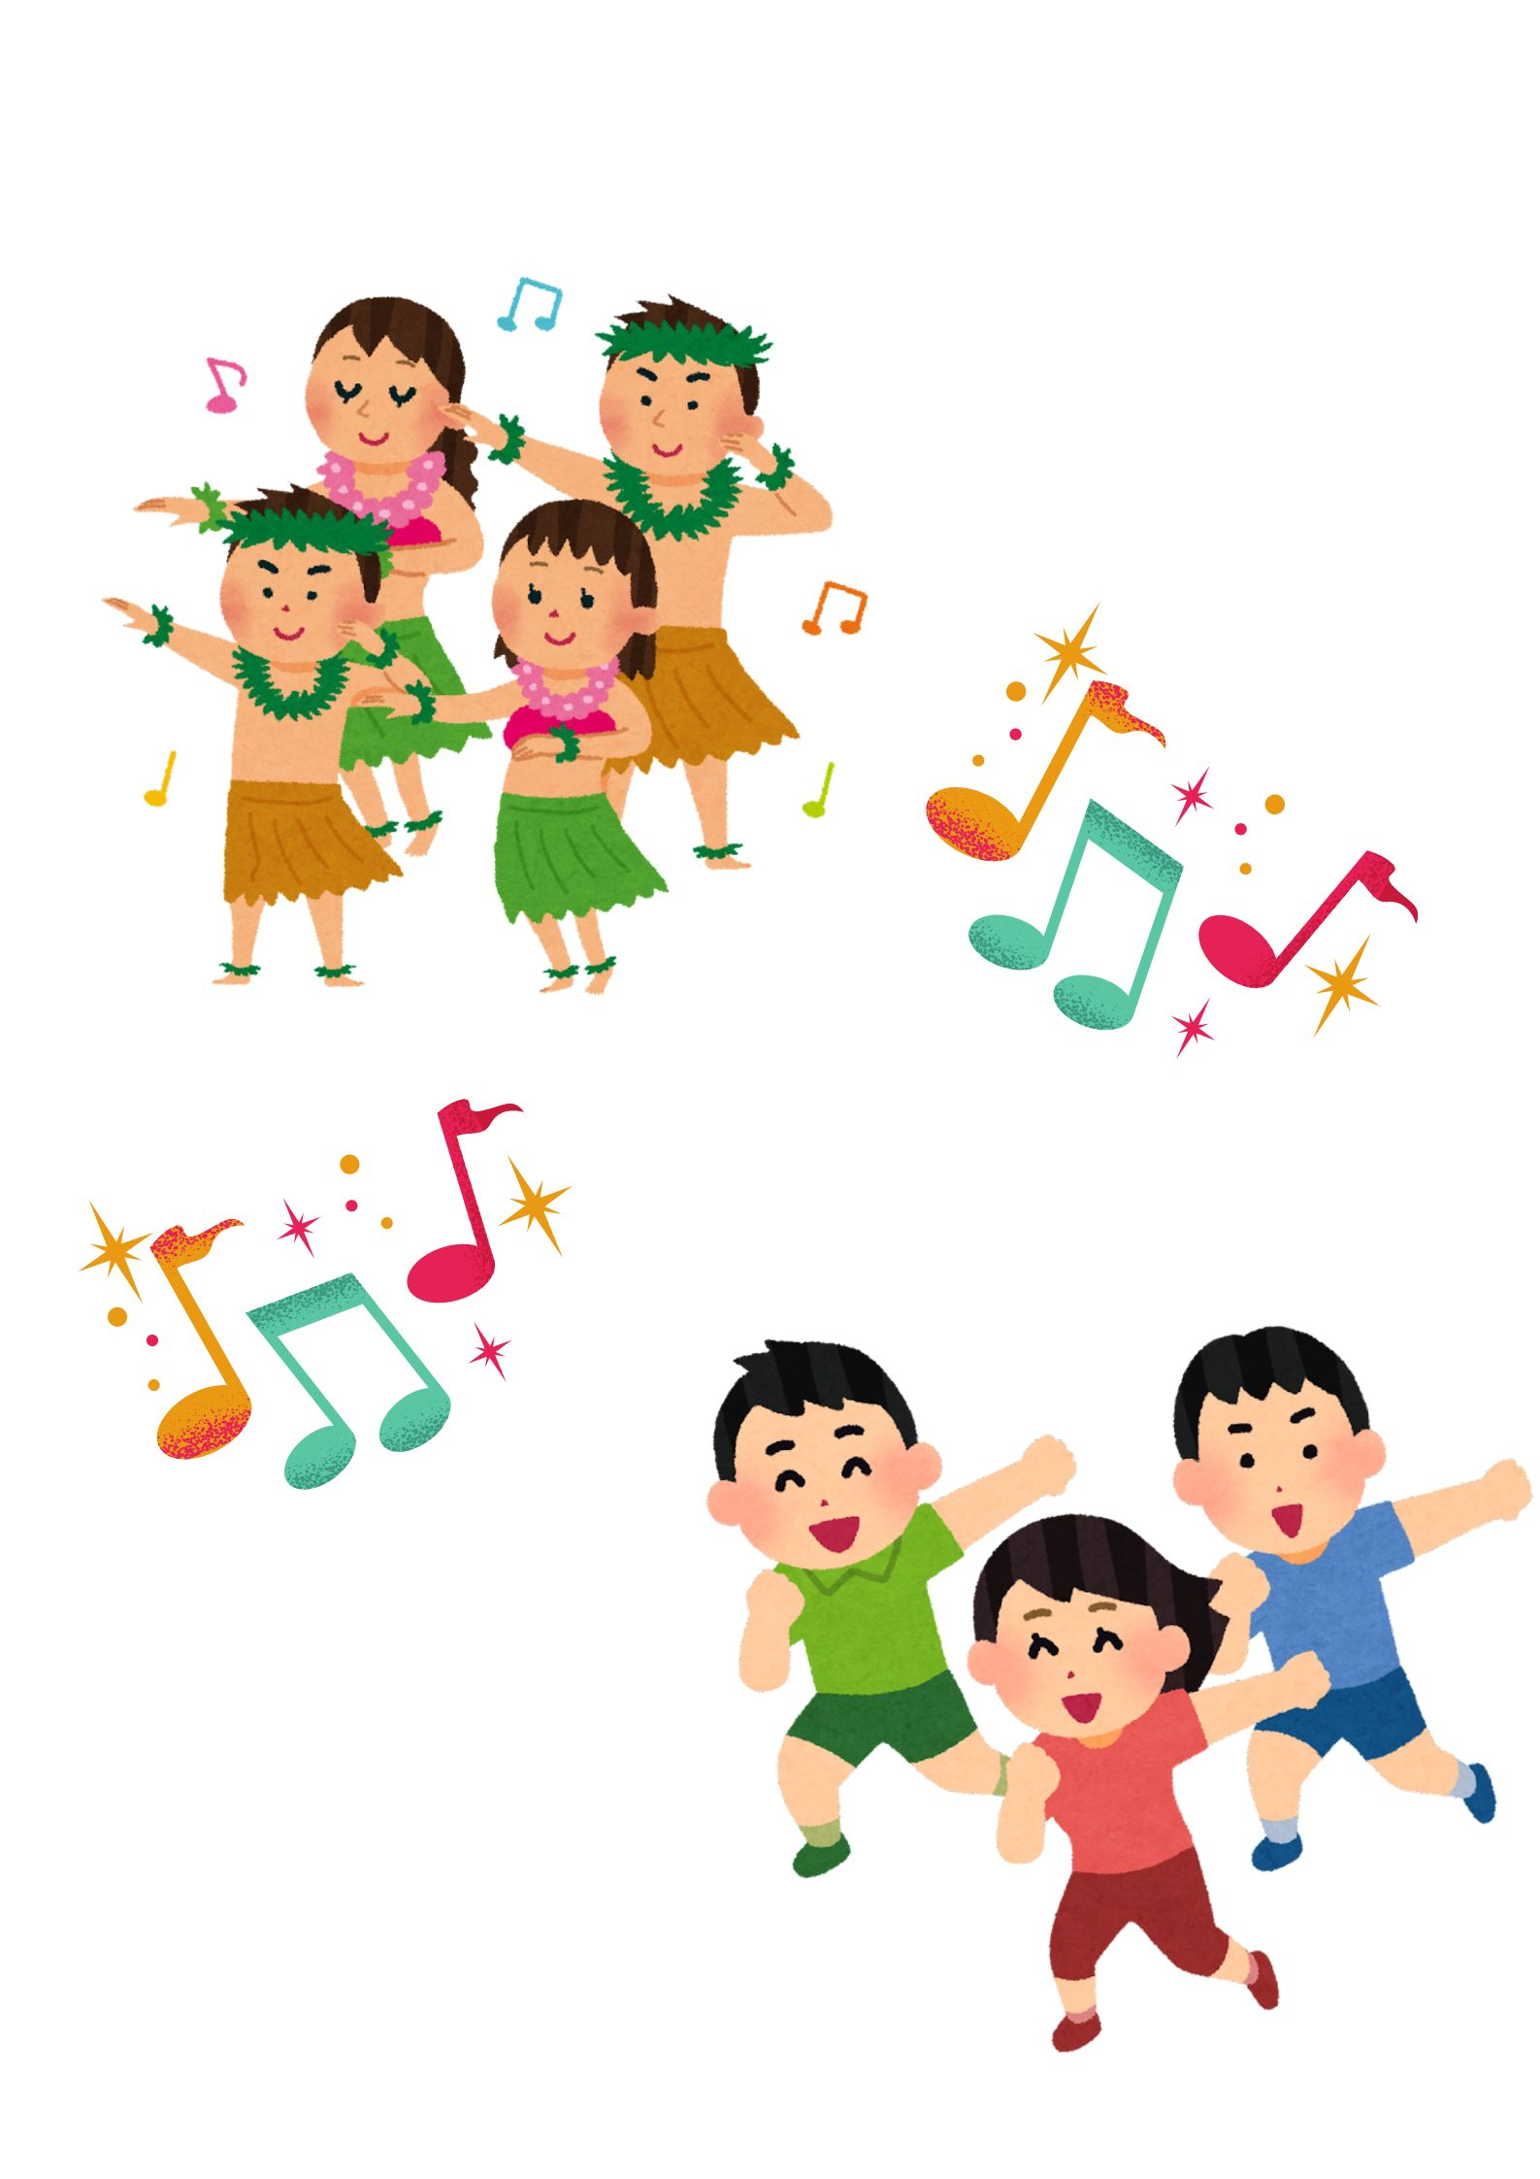
Muusikin viemää
Kuunnelkaa erityylisiä musiikkeja ja liikkukaa musiikin tahdissa eri tavoilla
  Aikuinen voi sanoittaa esim. "tämä musiikki on hidasta se saa meidät liikumaan rauhallisesti"
Tutustukaa Tanssi tarttuu-ohjelmaan: Disco | Tanssi tarttuu | Lasten Areena | yle.fi

Slide 26
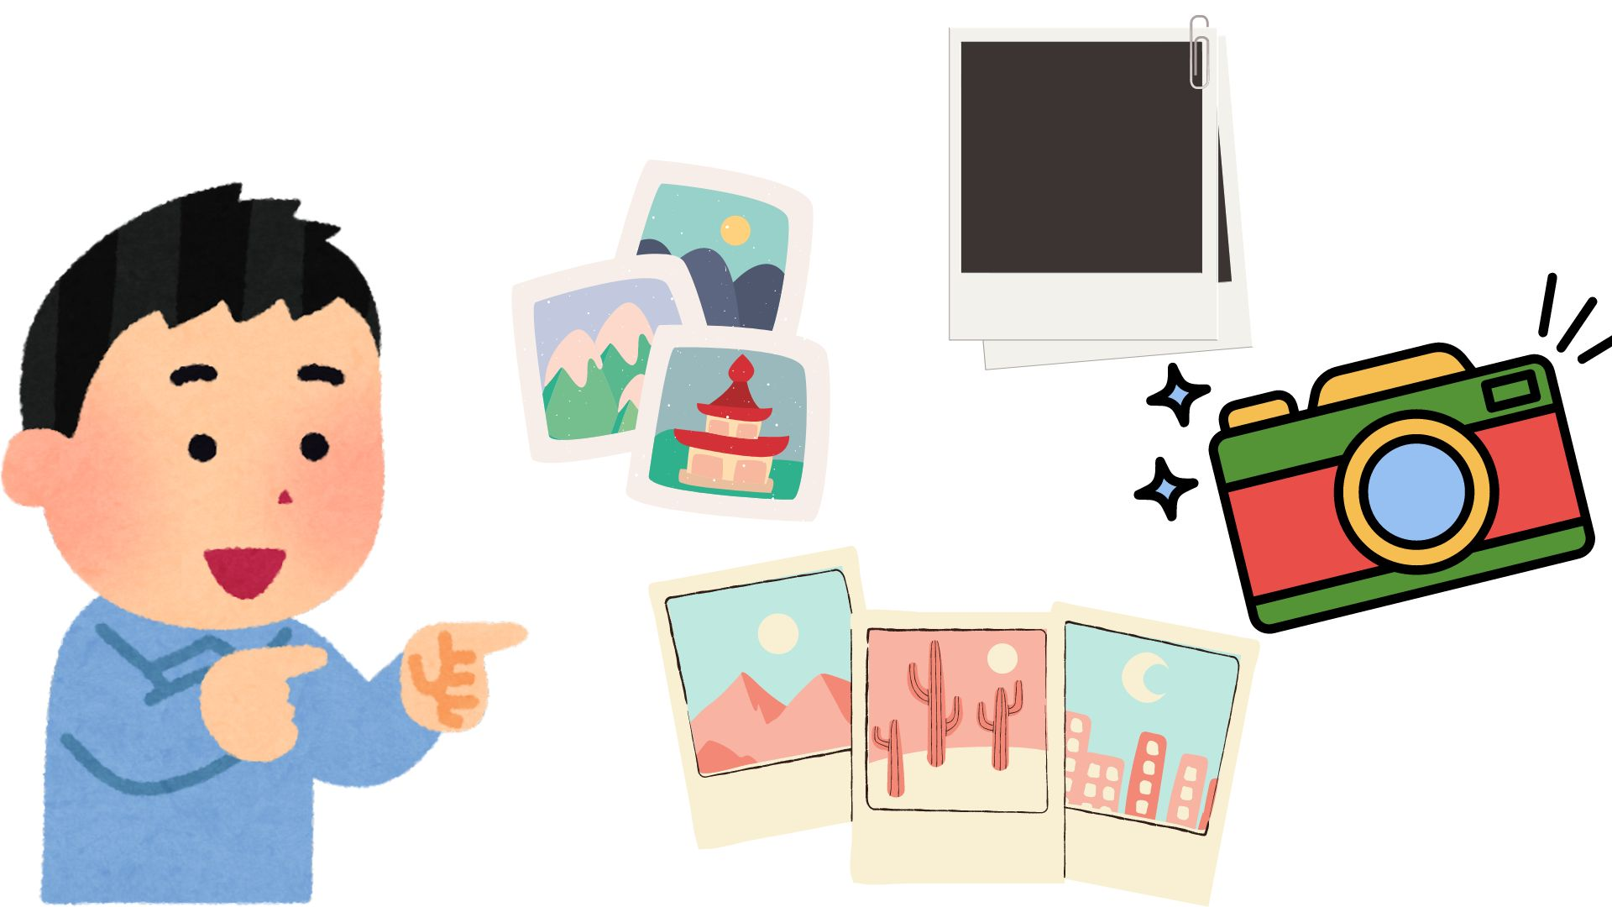
Kuvamuistelua
Palatkaa kauden aikana toiminnasta otettuihin kuviin tai jonkun tietyn yhteisen retken kuviin
Jutellaan kuvista. Keitä kuvissa näkyy? Mitä ollaan tekemässä? Mikä oli erityisen mukavaa? Mitä halutaan tehdä uudestaan?...

Slide 27
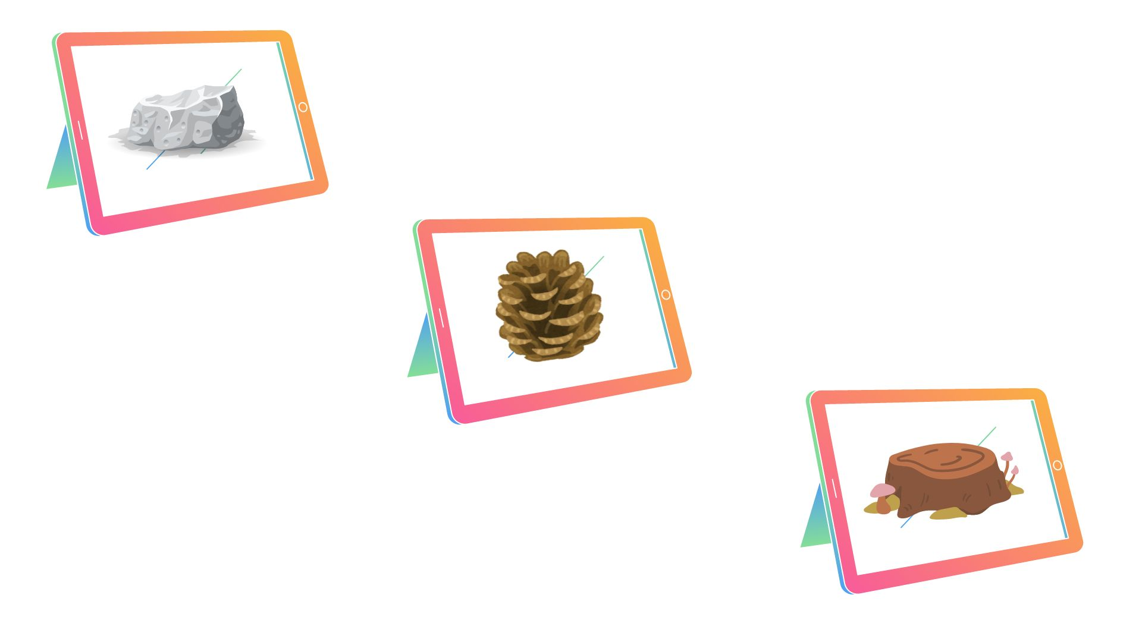
Kuvanlukutaitoa metsässä
Otetaan etukäteen kuvia erilaisista metsän aarteista (esim. Kivi, käpy, kanto jne.)
Katsotaan ja sanoitetaan lasten kanssa mitä kuvissa näkyy.
Etsitään kuvassa näkyvä asia (ei tarvitse olla juuri sama kuin kuvassa vaan etsitään yleisesti esim. Kiviä tai isoja kiviä ikätason mukaan)

Slide 28
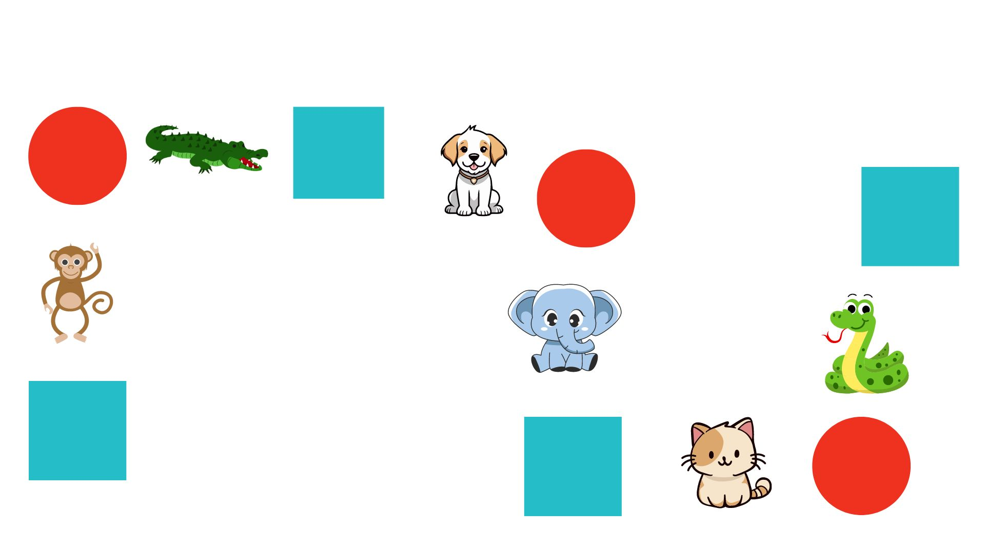
Suujumpataan
Muodosta pehmomuotopaloista rata lattialle. Aseta radalle esim. eläinten kuvia. Lapsi kulkee rataa pitkin ja pysähtyy eläimen kohdalla.
Tarkoituksena on tunnistaa eläin, sanoa eläimen nimi tai äänellä samalla tavalla kuin eläin ääntelee.

Slide 29
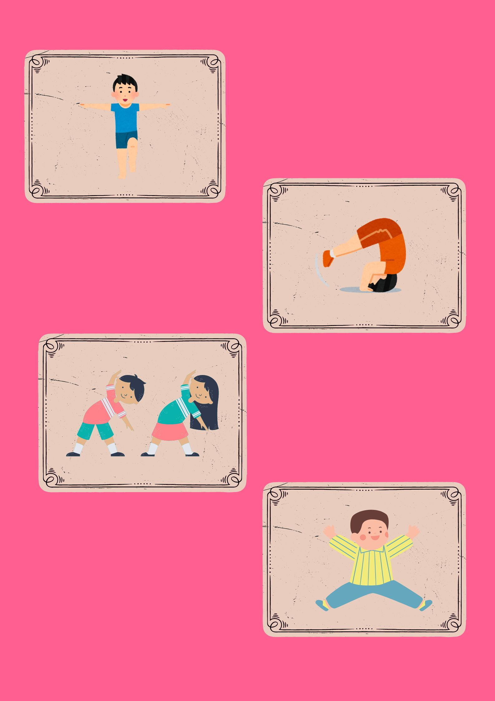
Jumppakortit
Levittäkää jumppakortit lattialle kuvapuoli alaspäin. Jokainen saa vuorollaan hakea kortin. Katsotaan mikä liike kortissa on ja tehdään se yhdessä

Slide 30
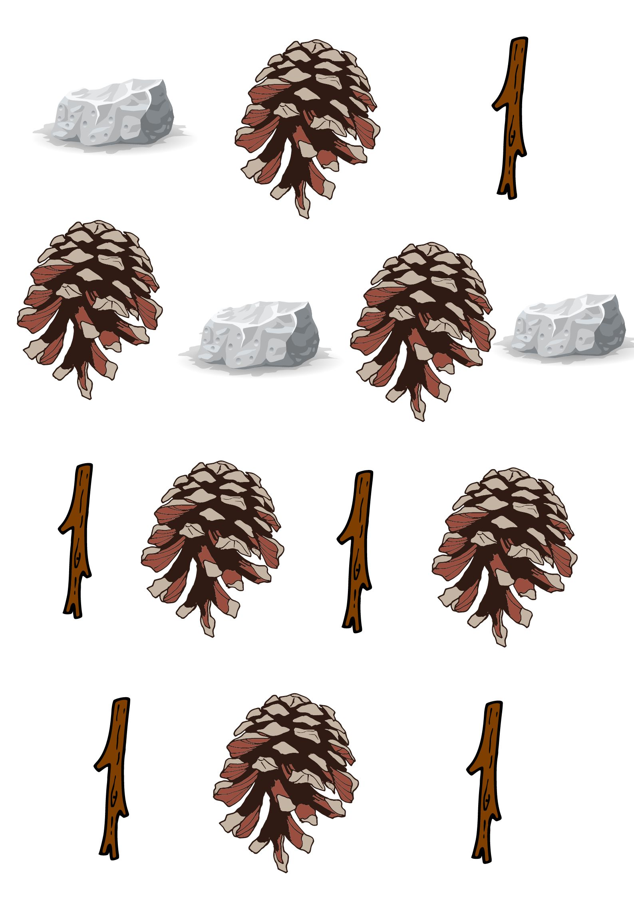
Metsän aarteita
Kerätkää metsästä erilaisia aarteita eri perustein kuten väri, koko, ominaisuus (tai aikuinen ohjelmoi lapsia etsimään esim. 5 käpyä, 3 kiveä ja 4 tikkua).
Kun aarteet on kerätty, jokainen lapsi saa asetella ne haluamallaan tavalla ja asetelmasta otetaan kuva.
Kuvista voi tehdä näyttelyn
Halutessanne voitte tehdä oksista pieniä kuvakehyksiä, joiden sisällä asetelma rakennetaan.

Slide 31
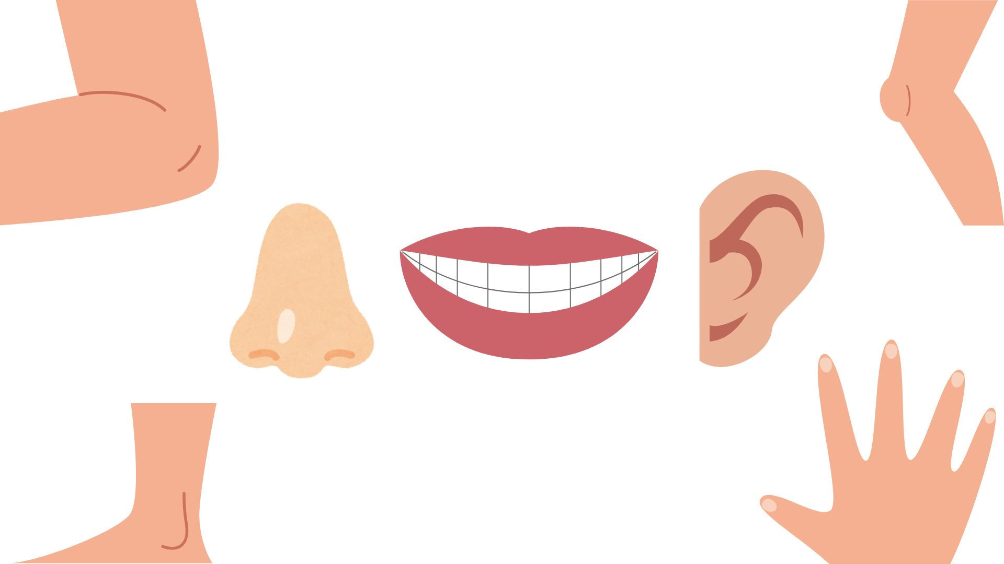
Kehonosia
Katsotaan yhdessä Kielinupun "Missä on sun silmät?" Kielinuppu - Missä on sun silmät? (youtube.com)
Ottakaa lasten kanssa kuvia eri kehonosista esim. Korvasta ja nenästä. Katsokaa kuvia yhdessä ja etsikää omasta kehosta kuvassa näkyvä kehonosa.

Slide 32
Kehonosia 2
Katsokaa yhdessä Ulvilan digiliikuntapelin kehonosavideo.
Kehonosat video (youtube.com)
Tarvittaessa voitte hidastaa videon toistonopeutta videon asetuksista (video kannattaa tässä tapauksessa laittaa äänettömälle)
Lähde: Ulvilan digiliinkintapeli s. 13. Saatavilla Digiliikunta-toimintavinkkeja-digiliikunnan-tueksi.pdf (liikkuvavarhaiskasvatus.fi). Viitattu 13.5.2024

Slide 33
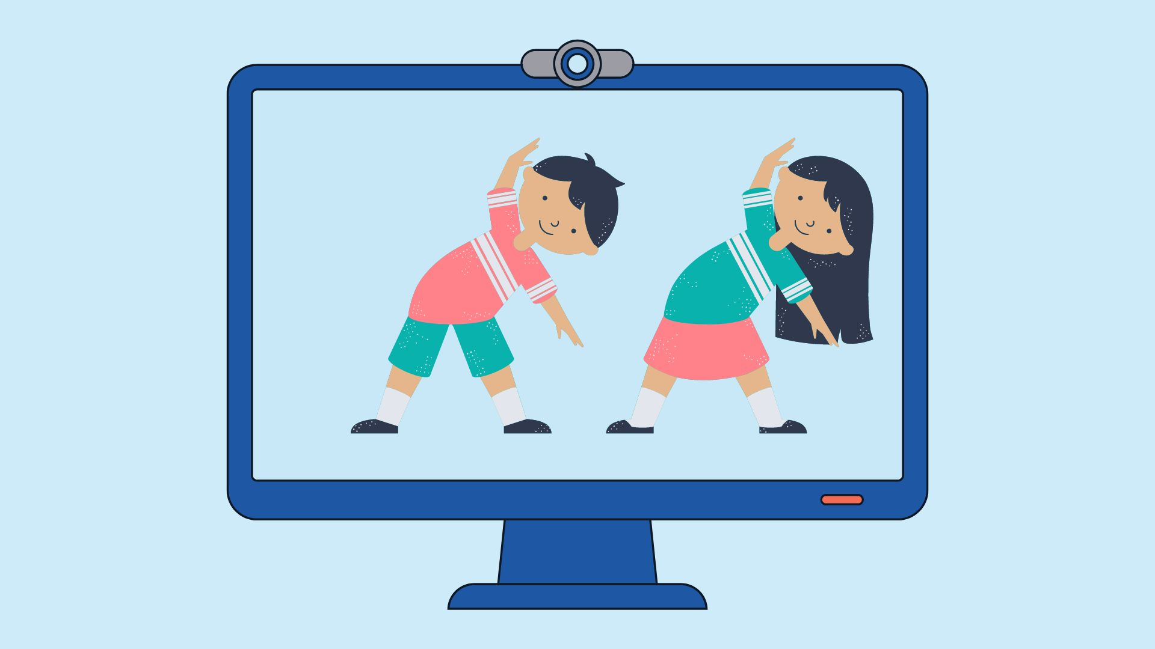
Digi aamujumppa
Menkää Lasten areena- sivulle ja etsikää aamujumppa
Tehkää yhdessä valitsemanne aamujumppa (vvoi heijastaa myös kosketusnäytölle)
https://areena.yle.fi/1-50483035

Slide 34
Otetaan valokuvia
Varaa käyttöösi yksikön "kamerakynäpuhelimet" tai tabletteja
Ottakaa pienryhmässä kuvia sovituista asioista esim. kuvaa
  jotain punaista
  jotain isoa
  jotain kovaa...yms.
Tutustukaa kuviin yhdessä

Slide 35
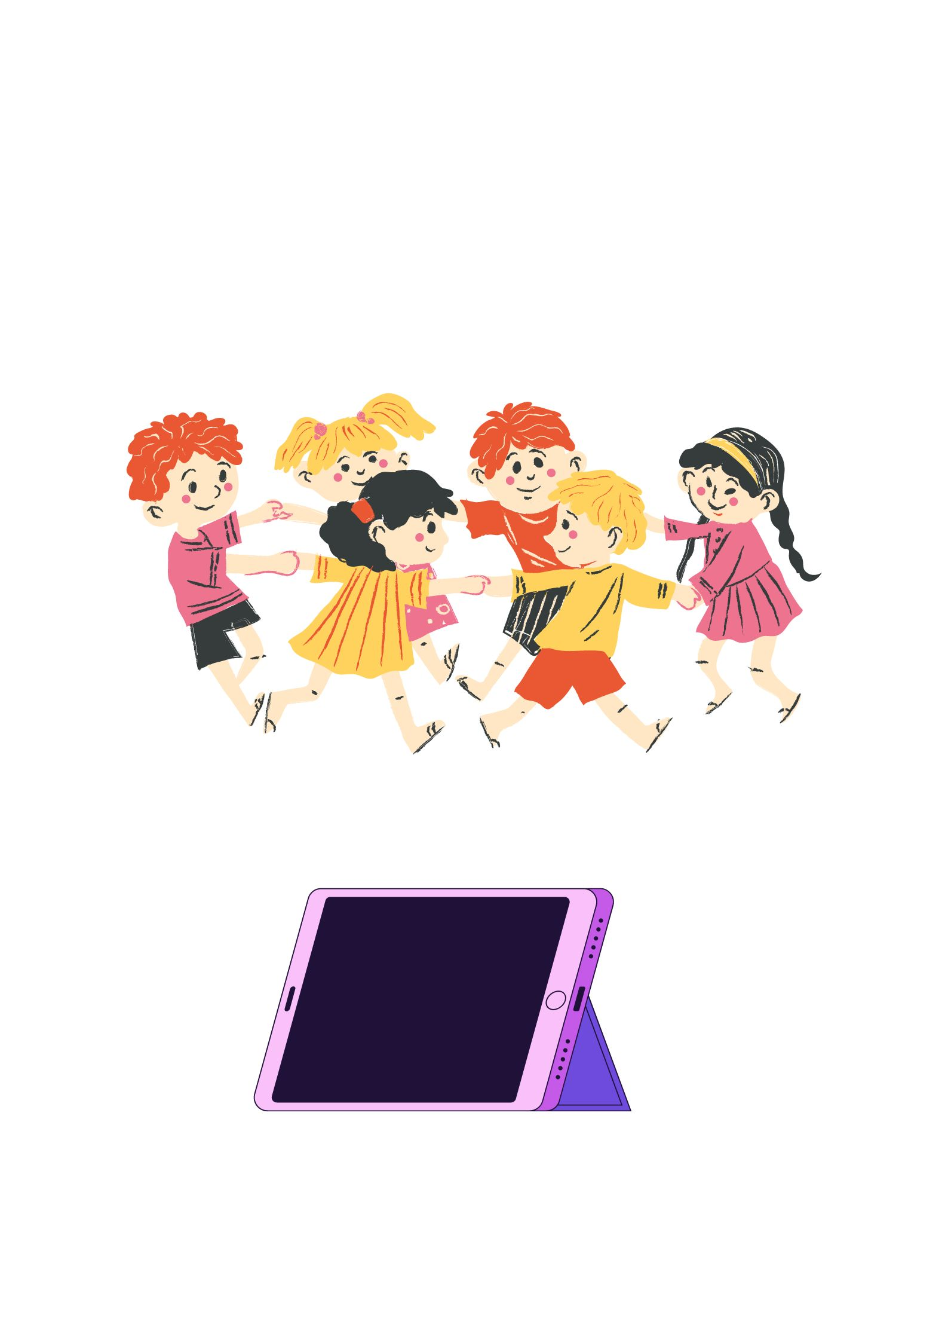
Videoidaan
Videoikaa ryhmän yhteinen laululeikki- hetki
Katsokaa video yhdessä

Slide 36
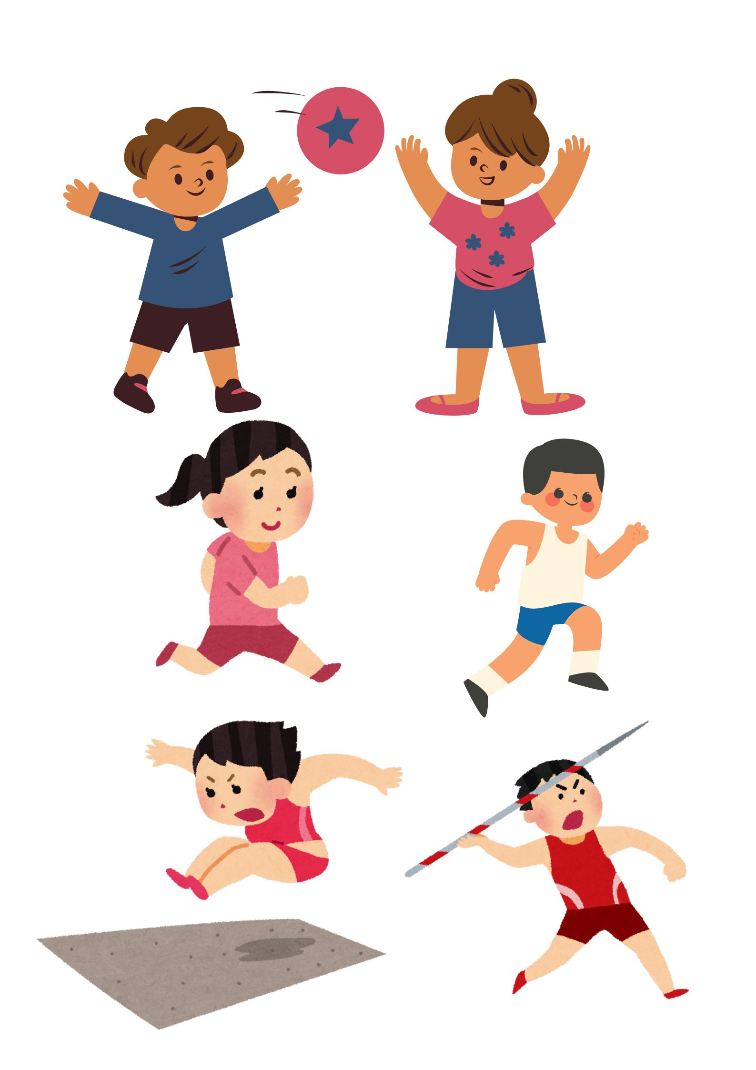
Urheillaan (Ulvilan digiliikuntapeli)
Valitaan yhdessä/aikuisen toimesta muutama urheilulaji esim. Juoksu tai pallon heitto.
Kuvataan lasten suoritukset videolle (mieluiten niin, että lapset kuvaavat toinen toisensa suoritukset aikuisten avulla).
Katsotaan videot isommalta näytöltä keskustellaan miltä lajit tuntuivat.
Lähde: Ulvilan varhaiskasvatus: Digiliikunta- toimintavinkkejä digiliikunnan tueksi s. 7-8. Saatavana https://liikkuvavarhaiskasvatus.fi/wp-content/uploads/2023/01/Digiliikunta-toimintavinkkeja-digiliikunnan-tueksi.pdf

Slide 37
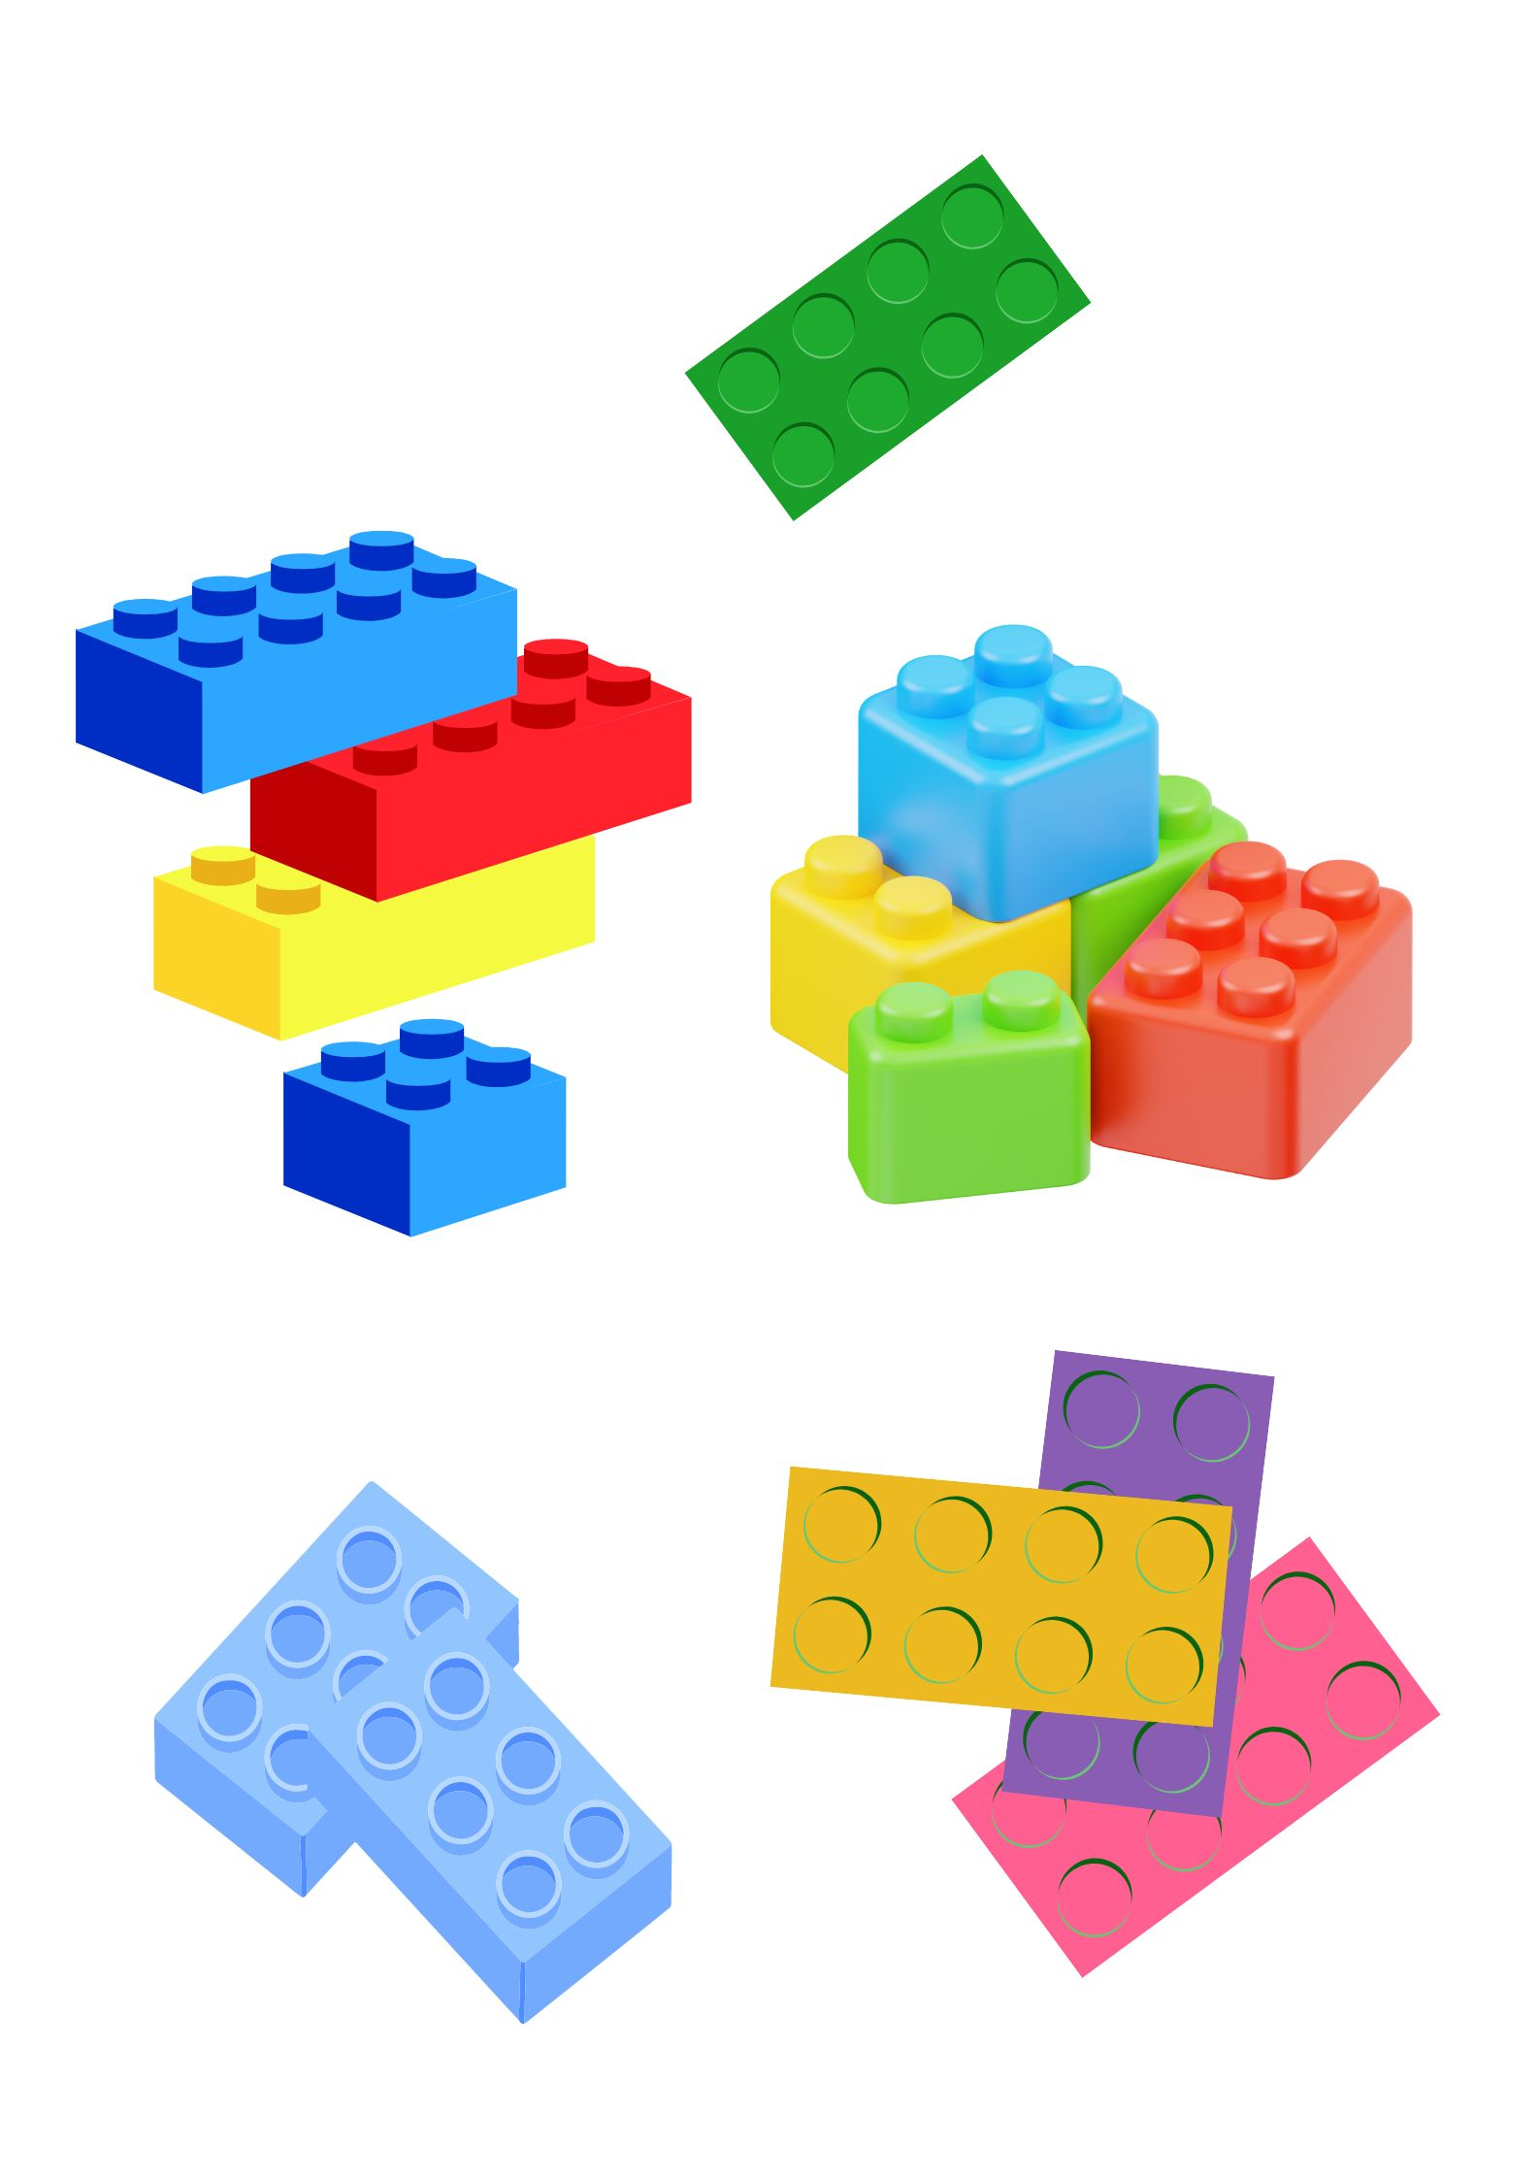
Kamerakynätehtävä: Numerot
Asetelkaa johonkin tilaan esim. palikkaryhmiä, joissa on 1,2,3,4 tai 5 palikkaa.
Lapsia pyydetään pareittain etsimään ja kuvaamaan ohjeenmukainen (esim. se jossa on 3 palikkaa) palikkaryhmä. Kuvat käydään läpi ja lasketaan kuinka monta palikkaa kuvassa näkyy.

Slide 38
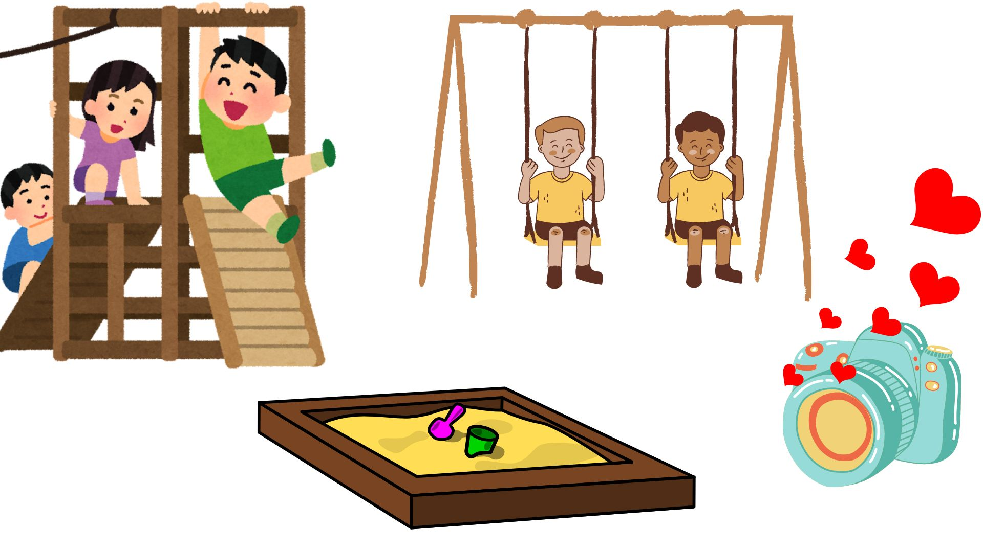
Kamerakynätehtävä: Oma lempipaikka
Jokainen saa ottaa pihalta kuvan omasta lempipaikastaan. Kuviin tustustutaan yhdessä
Kuvat katsotaan yksi kerralla
lapset saavat juosta kuvan osoittamaan paikaan kun he sen kuvasta tunnistavat.

Slide 39

Onko väittämä totta?
Tutustukaa Kuvilla- sivuilla oleviin väittämiin ja miettikää voiko väittämä olla totta (tulostakaa tai käyttäkää kannettavaa tietokonetta/kosketusnäyttöä kuvien katsomiseen. Jos tulostatte materiaalia tulee sivusto linkittää siihen)
  MIKÄ EI OLE TOTTA?.pdf - Google Drive
Voitte tehdä myös omia helpompia kuvia (muutama esimerkkiä löytyy seuraavilta dioilta)

Slide 40
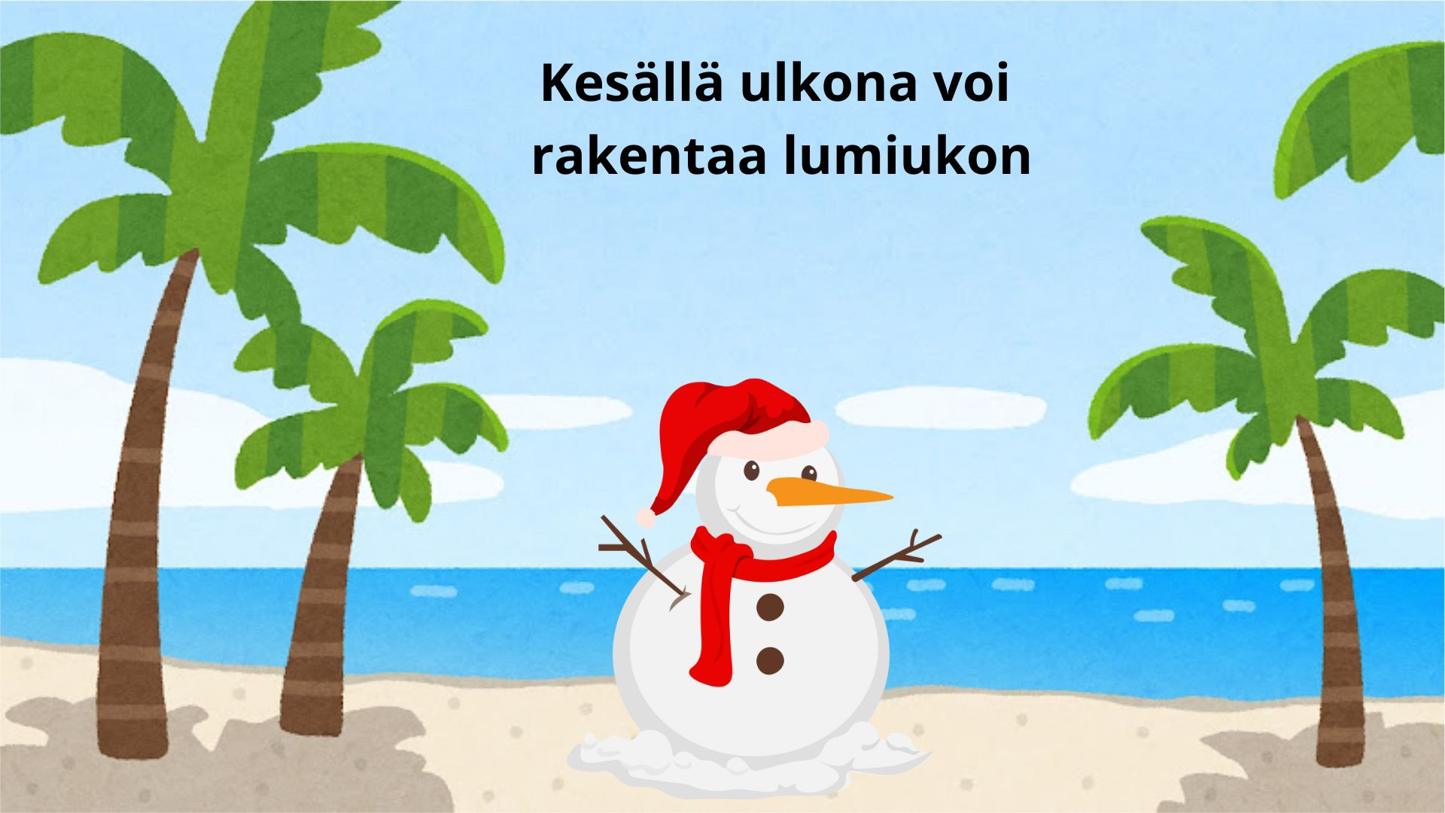

Slide 41
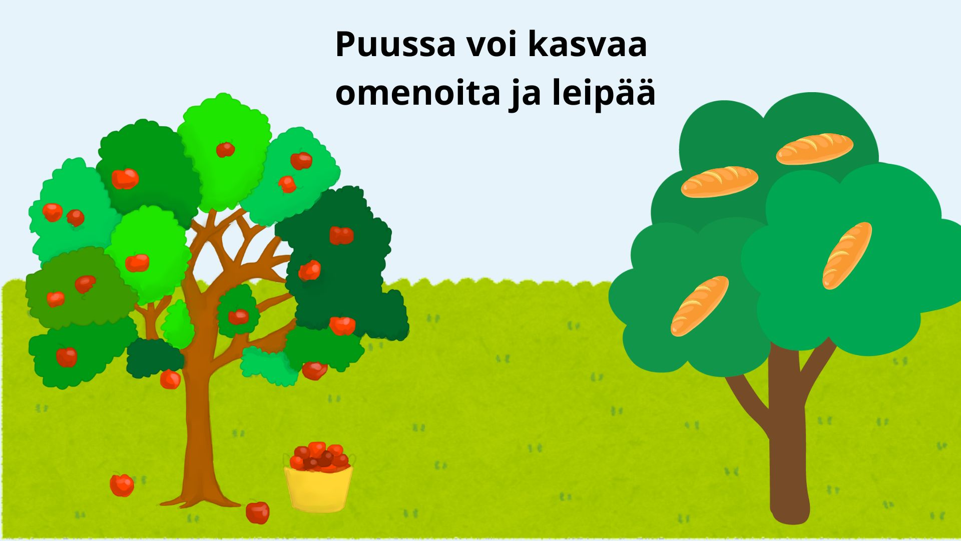

Slide 42
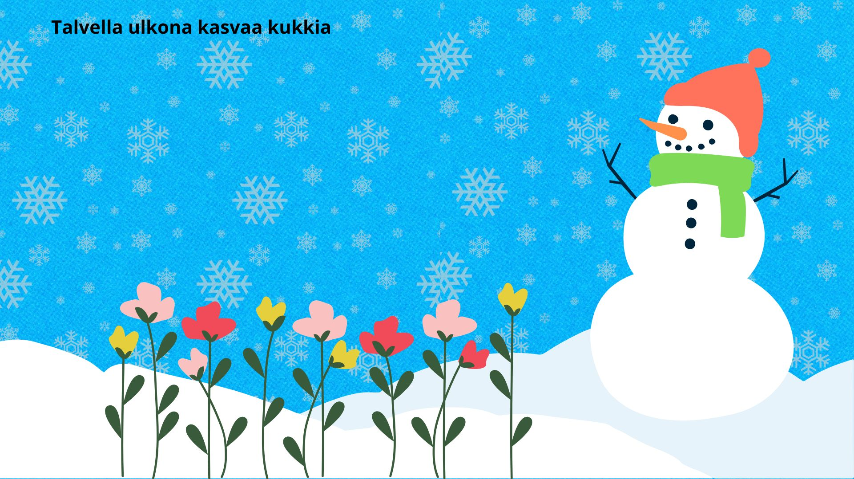

Slide 43
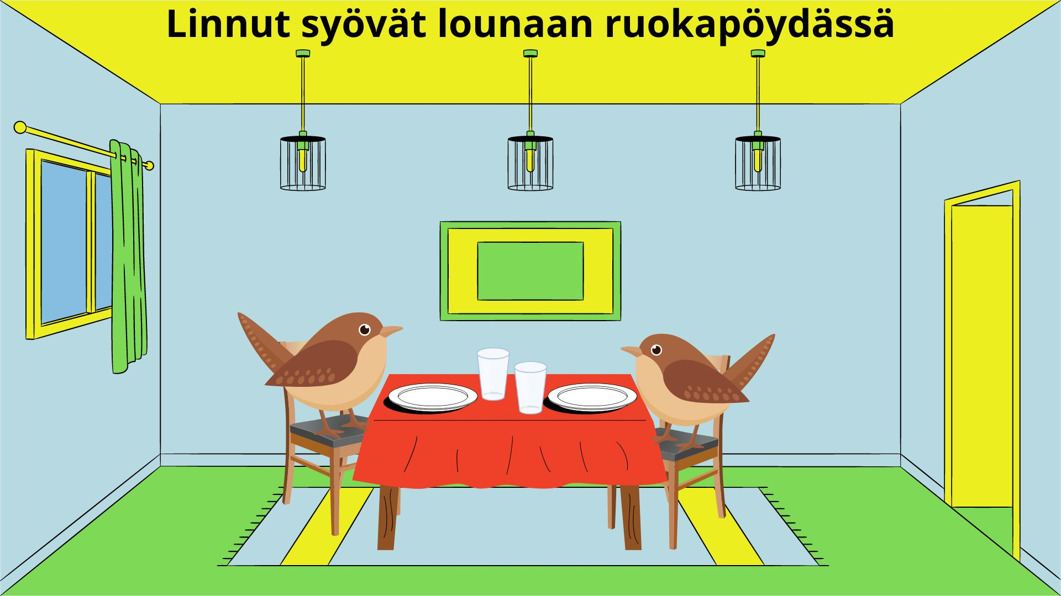

Slide 44
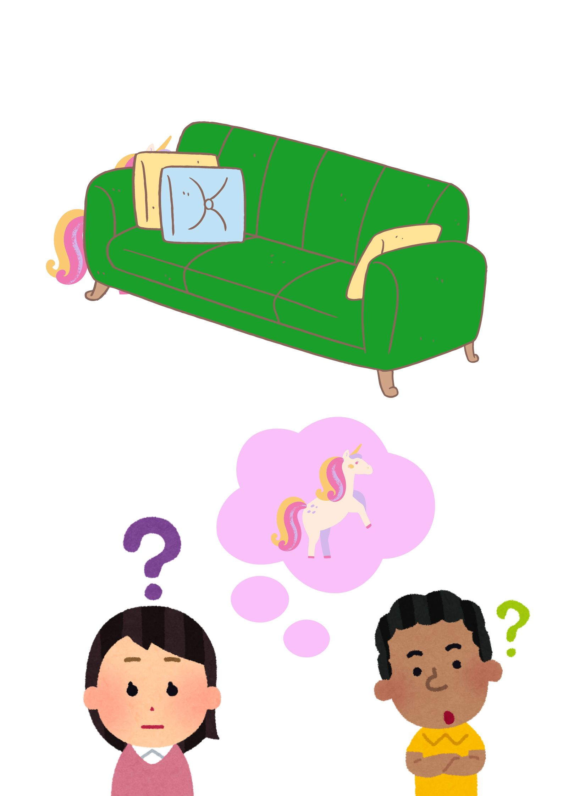
Kamerakynätehtävä: Tavaran piilotus
2-3 lapsen ryhmissä lapset piilottavat jonkun ennalta sovitun esineen. Esineestä otetaan kuva (joka ei ole liian helppo tai vaikea) jonka perusteella toisen ryhmän pitää etsiä piilotetttu esine

Slide 45
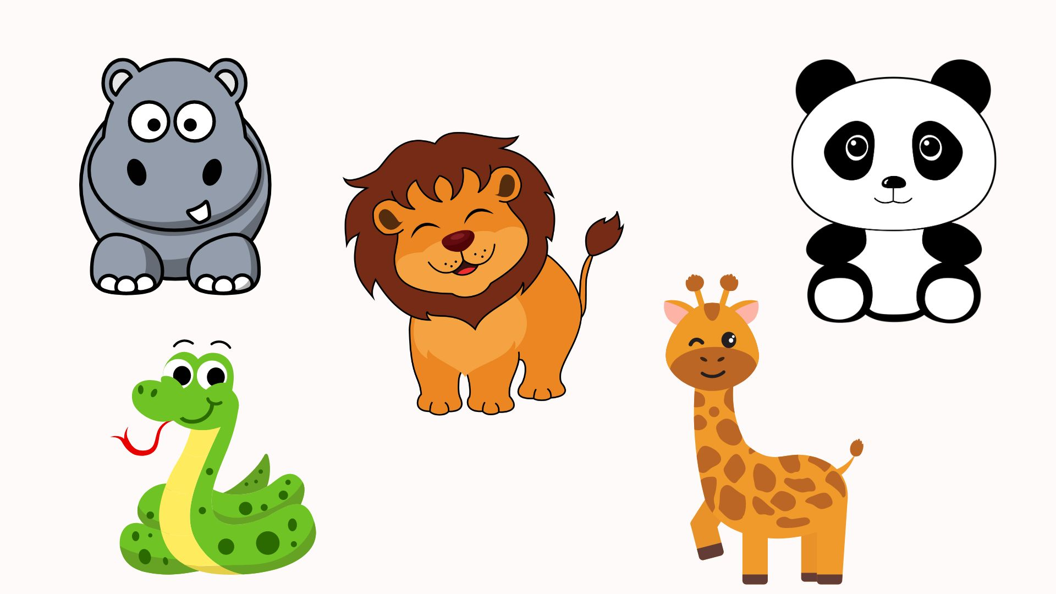
Eläimet
Valitkaa jokin villieläin joka lapsia kiinnostaa.
Etsikää eläimestä tietoja esim. Missä se asuu ja mitä se syö.
Käyttäkää tiedonhakuun Internetiä ja kirjoja
Etsikää eläimestä kuvia tai sopiva video (videoiden käyttö opetuksen havainnollistamiseksi on sallittu jos ei videon käyttöön ole hankittavissa lupaa eli esim. Youtubesta voitte katsoa pienen pätkän jostain eläimestä)
Aikuisen tulee varmistaa, että Internetin hakutulokset ovat lapsille sopivia. Aikuinen voi vaikka tarkistaa mitä kuvahakutuloksia saadaan kun haetaan vaikka "leijona".

Slide 46
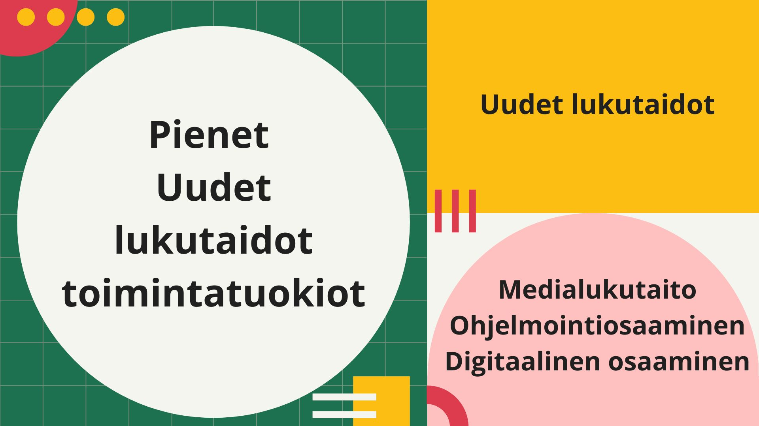

Slide 47
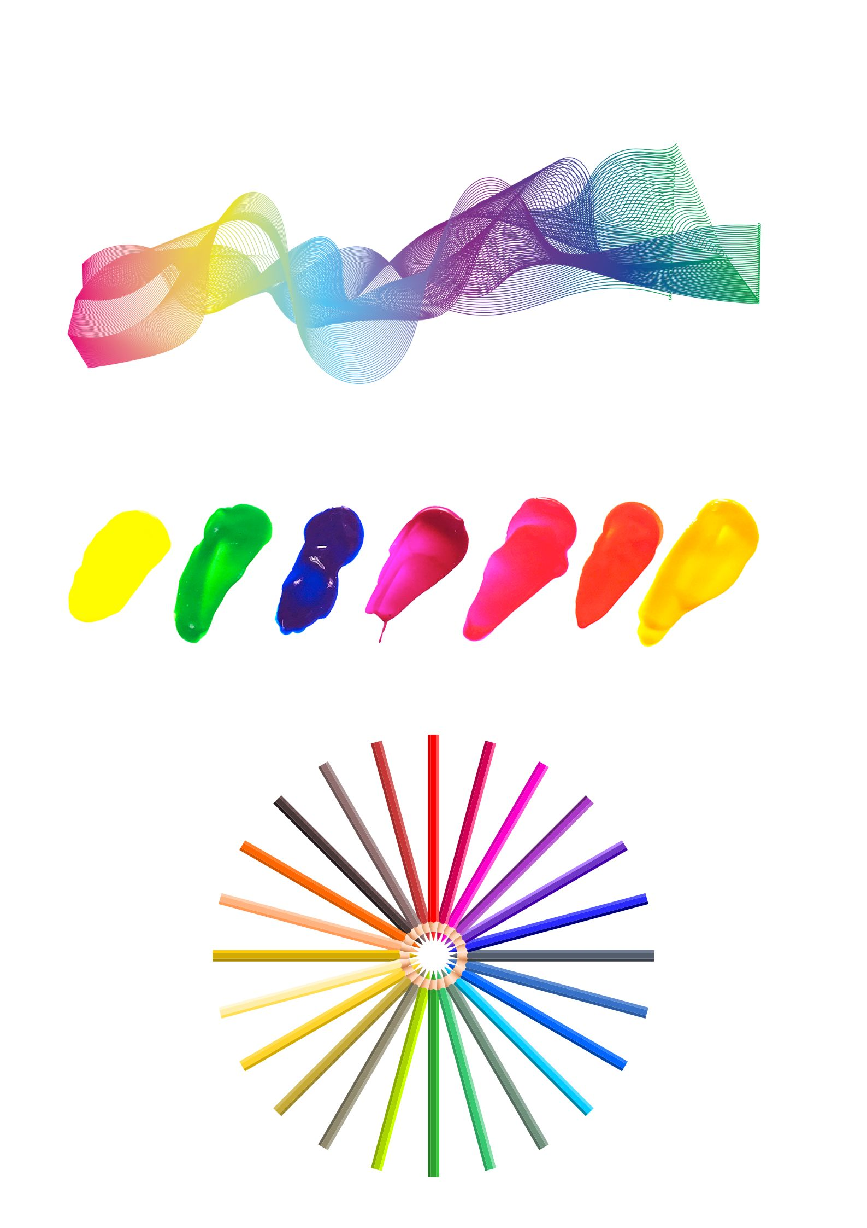
Värit
Katsotaan kielinupun "Missä kasvaa punainen kukka laulu"
  Kielinuppu: missä kasvaa punainen kukka
Etsitään ryhmätilasta eri värejä. Etsittävän värin havainnollistamiseen voi käyttää esim. Huiveja, värikortteja, värillistä paperia tai rakennuspalikoita.
Pelatkaa oppi ja ilon sivuilta tunnista värit peliä
  Oppi ja ilo: tunnista värit

Slide 48
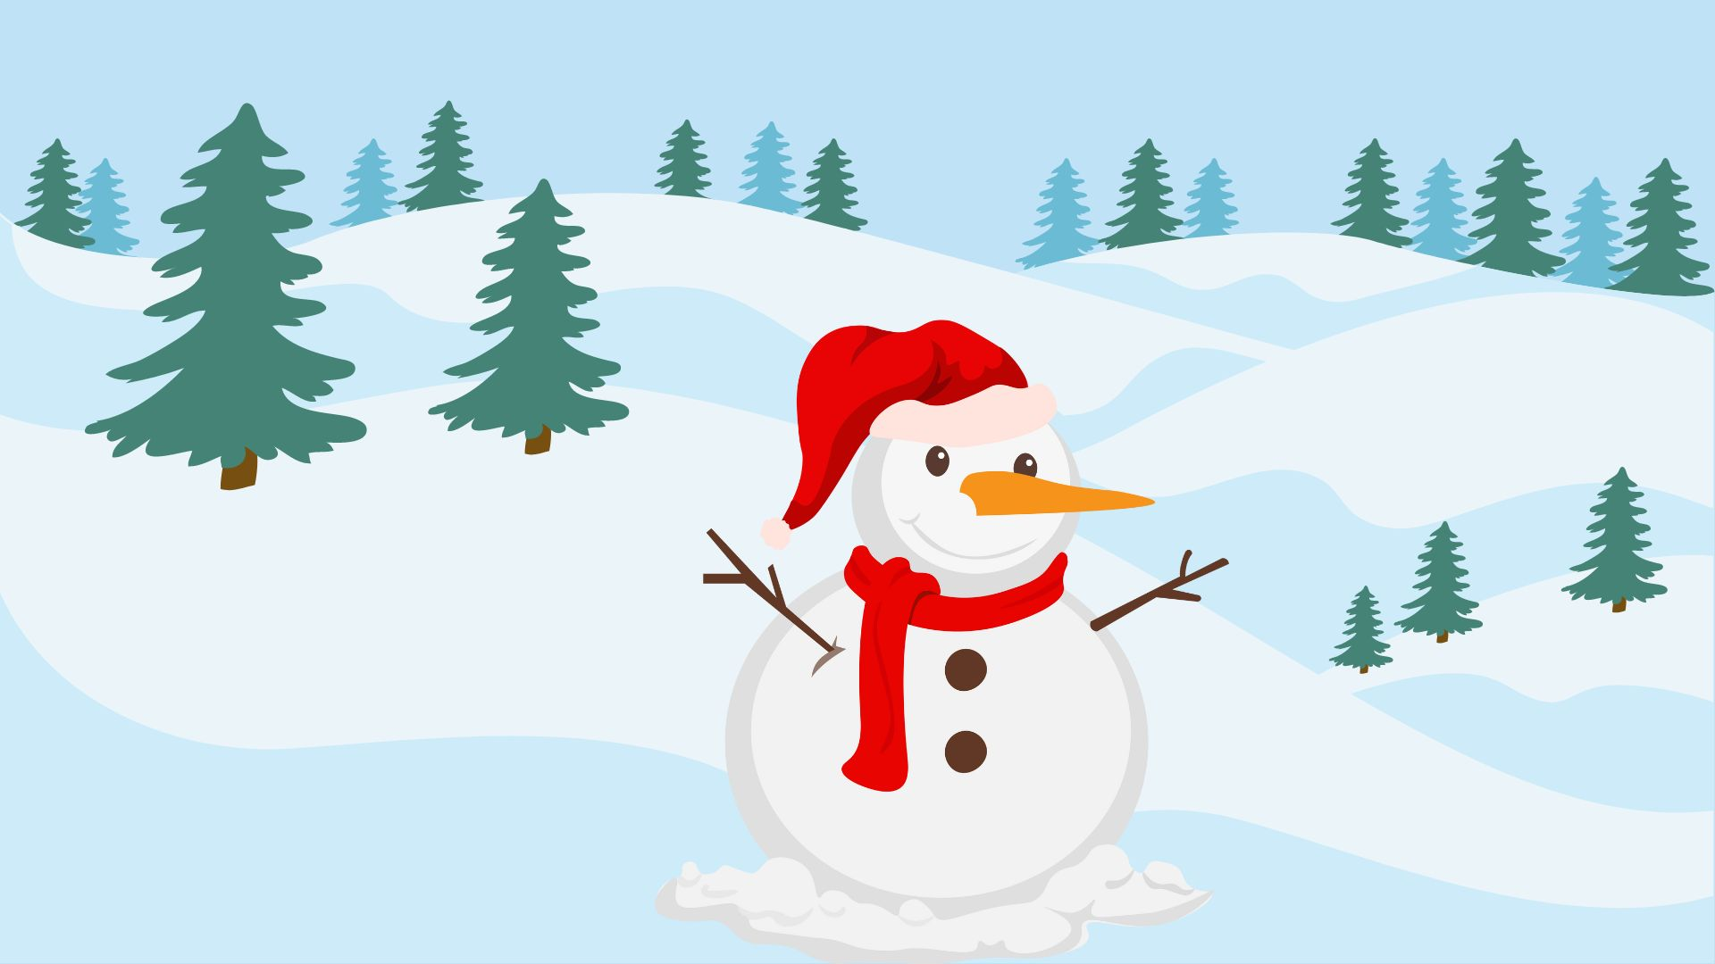
Lumiukko
Lukekaa yhdessä lumiukkoaiheinen satu
Tehkää yhdessä Siinan taikaradion lumiukkojumppa
  Siinan taikaradio: lumiukkojumppa
Kootkaa yhdessä lumiukkoja valmiista kuvioista tai jokainen voi piirtää oman lumiukon

Slide 49
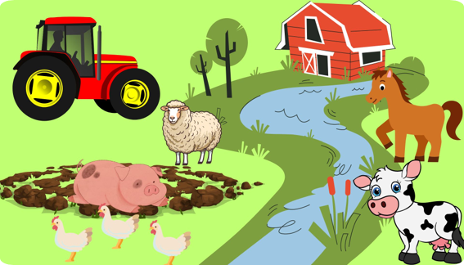
Eläimet
Nimetkää erilaisia eläimiä esim. kuvien tai oheisen Canva-esityksen avulla
  https://www.canva.com/design/DAF3r-eQndM/-g5C8_bT1O5J7EfQjkGc5w/edit?utm_content=DAF3r-eQndM&utm_campaign=designshare&utm_medium=link2&utm_source=sharebutton
Pelatkaa eläinmuistipelejä tai -palapelejä
Papunetin sivuilta löytyy digitaaliset versio
  Papunetin eläinpalapeli
  Palapeli (papunet.net)

Slide 50


Slide 51
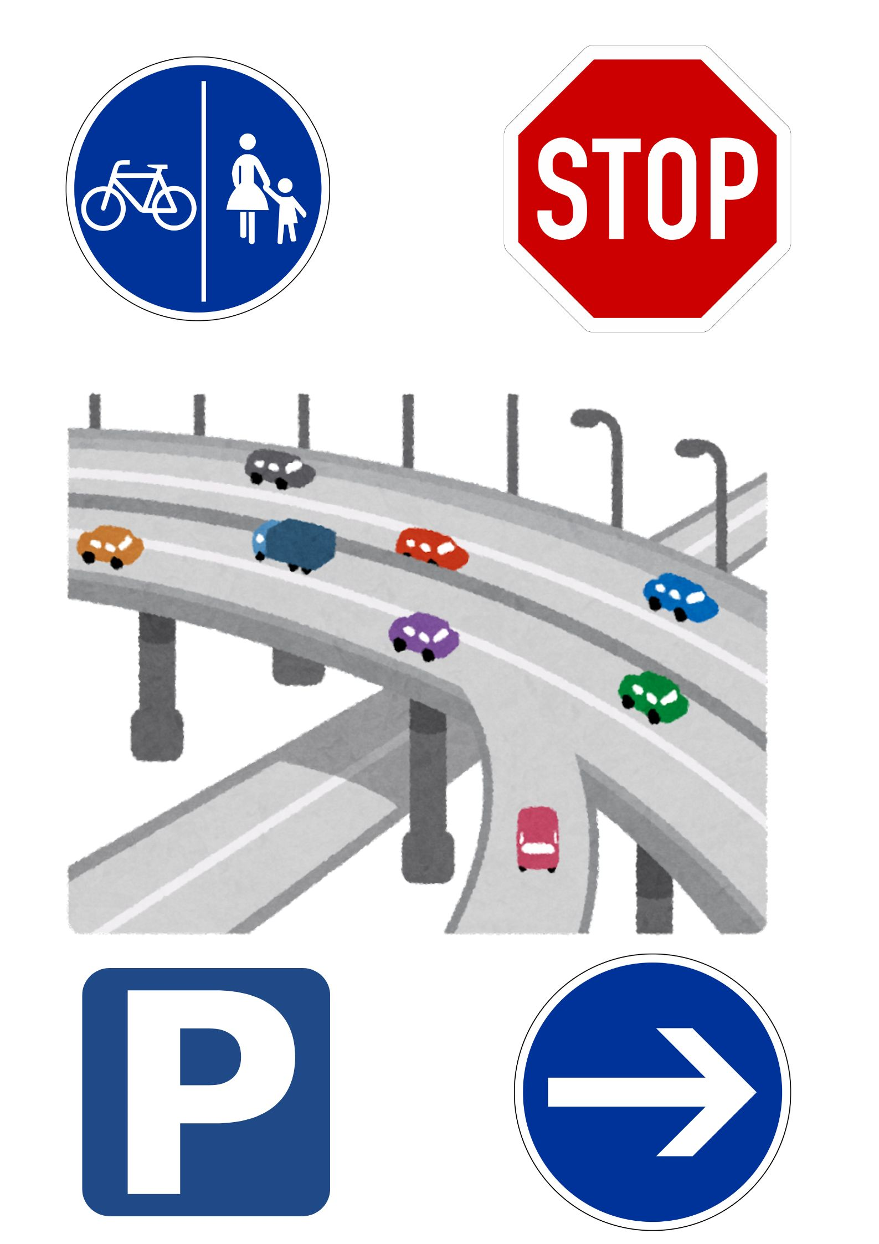
Autorata
Laulakaa ja leikkikää yhdessä Siinan taikaradion autolla ajetaan varovasti laulu
  Siinan taikaradio: Autolla ajetaan varo varovasti
Suunnitelkaa yhdessä autorata
Rakentakaa palikoista, leluista tai teipistä suunnittelemanne rata.
Ottakaa esiin leluautoja tai Brion kauko-ohjattava auto ja koettakaa ajaa reitti alusta loppuun.
Samalla voitte jutella suunnista (eteen, taakse, sivulle...)

Slide 52
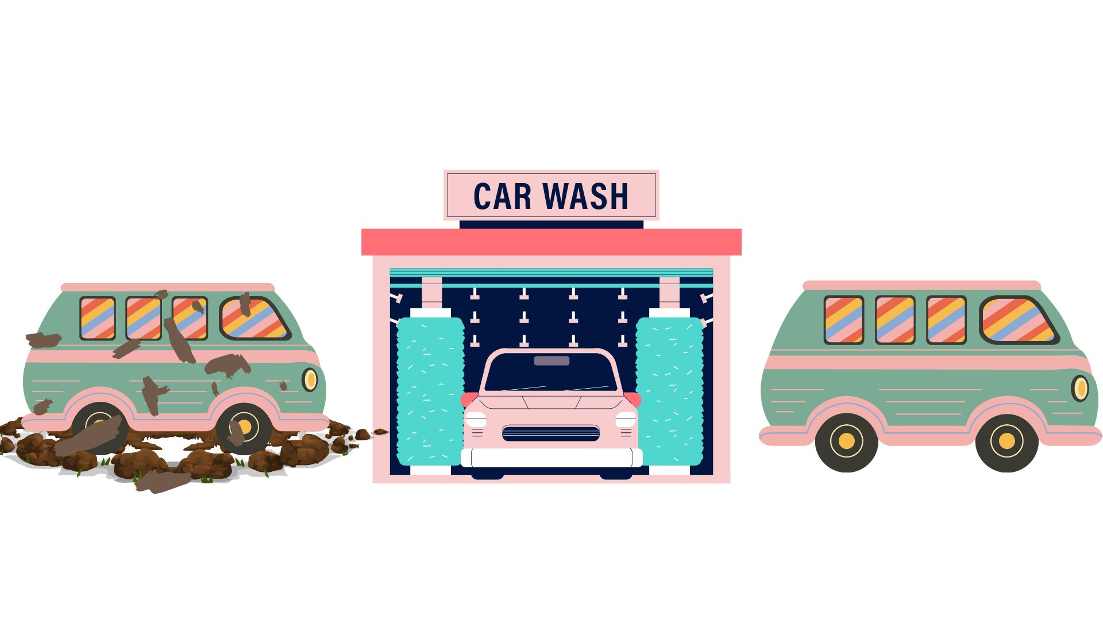
Autopesula
Katsokaa yhdessä Fröbelin palikoiden autopesula leikkilaulu
  Fröbelin palikat: Autopesula
Miettikää yhdessä mitä autopesulassa voi olla
Rakentakaa autopesula tarjolla olevista materiaaleista (palikat, kierrätysmateriaalit tms.) ja nauttikaa yhteisestä leikistä

Slide 53

Värit 2
Katsotaan Siinan taikastudion kenellä on päällään laulu
  Siinan taikaradio:Värilaulu
Ottakaa esiin värikortteja tai vaikka värikyniä. Jokainen saa näyttää/kertoa mistä väristä hän pitää eniten.
Lisäksi: Jokainen saa värittää esim. kukan omalla lempivärillään Daffodil coloring page | Free Printable Coloring Pages (supercoloring.com)
Käydään kuvat läpi ja todetaan yhdessä mitä värejä on käytetty
Tehkää kuvista meidän lempivärit näyttely, mutta lapsen lupa tulee pyytää kuvan esille laittamiseen.

Slide 54
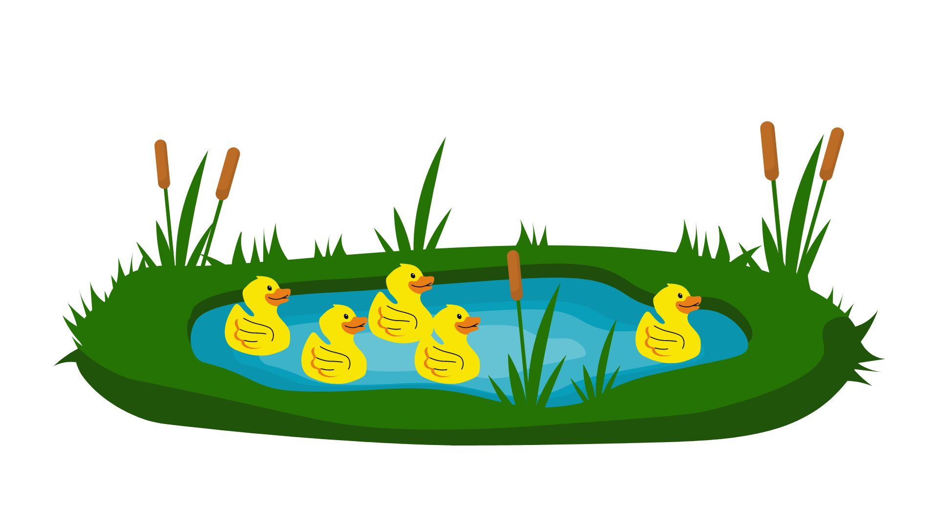
Numeroita
Laulakaa ja leikkikää Siinan taikaradion 5 pientä ankkaa https://www.youtube.com/watch?v=IgIIQ3nCqg4
Harjoitelkaa numeroita 1-4 Numerot-pelit avulla (Bimi Boo). Pelissä jokanen numero harjoitellaan erikseen.
Tehkää erilaisia numerotehtäviä yhdessä esim. Pyytää lapsia tuomaan 1 palikka, 2 autoa jne.

